Slide 1
Wahlschulung zur Wahl des
21. Deutschen Bundestages am 23. Februar 2025*
Urnen- und Briefwahlvorstände
* WICHTIG: Wir weisen darauf hin, dass der in den Schulungsunterlagen und Vordrucken eingetragene Wahltag „23. Februar 2025“ vorbehaltlich einer Anordnung über die Auflösung des Bundestages und der Festlegung des Wahltermins durch den Bundespräsidenten erfolgt. Die Anordnung über die Bestimmung des Wahltags wird im Bundesgesetzblatt bekannt gemacht.

Slide 2
Agenda
Begrüßung
Urnen- und Briefwahlvorstände
Tätigkeiten der Urnenwahlvorstände vor 08.00 Uhr
Tätigkeiten der Urnenwahlvorstände von 08.00 Uhr bis 18.00 Uhr
Tätigkeiten der Briefwahlvorstände vor 18.00 Uhr
Tätigkeiten der Urnen- und Briefwahlvorstände ab 18.00 Uhr
Fragen und Antworten
Verabschiedung

Slide 3
Erläuterung der farblichen Gestaltung
Weißer Hintergrund → Urnen- und Briefwahlvorstand
Grüner Hintergrund → Urnenwahlvorstand
Oranger Hintergrund → Briefwahlvorstand

Slide 4
Urnen- und Briefwahlvorstände

Slide 5

1. Allgemeines
Erreichbarkeit der Gemeindeverwaltung (Wahlteam, Meldeamt)
Wahlkreis
Wahlbezirke
  Allgemeine Wahlbezirke
  Briefwahlbezirke
  Sonderwahlbezirke / beweglicher Wahlvorstand
Ausstattung der Wahlräume/Auszählungsräume
(Tische und Stühle, Wahlkabinen, Wahlurnen, sonst. Unterlagen)

Slide 6
2. Urnen- und Briefwahlvorstand
Zusammensetzung
  (Brief-)Wahlvorsteher + Stellvertreter
  Schriftführer + Stellvertreter
  1 bis 5 weitere Beisitzer
Allgemeine Tätigkeiten, Rechte und Pflichten des (Brief-)Wahlvorstands
  Ehrenamtliche Tätigkeit
  Soll jegliche Beeinflussung verhindern
  Wahrt Neutralität; keine Zeichen politischer Überzeugung
  Verschwiegenheitspflicht in Ausübung des Amtes
  Verhüllungsverbot
  Hat das Hausrecht im Wahl- und Auszählungsraum

Slide 7
2. Urnen- und Briefwahlvorstand
Allgemeine Tätigkeiten, Rechte und Pflichten des (Brief-)Wahlvorstands (Fortsetzung)
  Entscheidet über alle Fragen bei der Wahl und der Ergebnisermittlung
  Verhandelt, berät und entscheidet öffentlich
  Entscheidet über die Gültigkeit der Stimmen
  Entscheidet mit Stimmenmehrheit;
  bei Stimmengleichheit ist die Stimme des (Brief-)Wahlvorstehers ausschlaggebend
  Stellt das (Brief-)Wahlergebnis im (Brief-)Wahlbezirk öffentlich fest
  Es ist darauf zu achten, dass jede Beeinflussung des Wählers unterbleibt (Urnenwahl)
  Überprüft immer wieder die Wahlkabinen im Wahlraum (Urnenwahl)

Slide 8
3. Wahlunterlagen
Überlassung von Unterlagen anlässlich der Wahlhelferschulung:
  Vordruck der (Brief-)Wahlniederschrift (als Muster)
  Liste über die Zusammensetzung des (Brief-)Wahlvorstands mit Telefonnummern
  Wahlanweisungen WA 1 (Urnenwahl) und WA 2 (Briefwahl)
  Leitfaden für den (Brief-)Wahlvorstand

Slide 9
3. Wahlunterlagen
Wahlunterlagen für den Wahltag im Wahlraum (Urnenwahl):
  abgeschlossenes Wählerverzeichnis,
  Verzeichnis der eingetragenen Wahlberechtigten, denen nach Abschluss des Wählerverzeichnisses noch Wahlscheine erteilt worden sind,
  ausgefüllter Wahlschein als Muster,
  Mitteilung über die für ungültig erklärten Wahlscheine,
  amtliche Stimmzettel,
  Schreibstifte gleicher Farbe (keine Filzstifte und keine Bleistifte),

Slide 10
3. Wahlunterlagen
Wahlunterlagen für den Wahltag im Wahlraum: (Fortsetzung)
  Vordruck der Wahlniederschrift, der Schnellmeldung und den
  Versandvordruck bzw. die Versandtasche für die Wahlniederschrift,
  Textausgabe des Bundeswahlgesetzes und der Bundeswahlordnung,
  Abdruck der Wahlbekanntmachung oder ein Auszug aus ihr und
  ein Stimmzettel als Muster zum Aushang,
  falls erforderlich, Hinweisplakate und Richtungspfeile zur Kennzeichnung
  des Wahlraums,
  Verpackungs- und Siegelmaterial zum Verpacken der Stimmzettel und Wahlscheine.

Slide 11
3. Wahlunterlagen
Wahlunterlagen für den Wahltag im Auszählungsraum (Briefwahl):
  ausgefüllter Wahlschein als Muster,
  Verzeichnis der für ungültig erklärten Wahlscheine,
  Vordruck der Briefwahlniederschrift, der Schnellmeldung und den Versandvordruck bzw. die Versandtasche für die Briefwahlniederschrift,
  Textausgabe des Bundeswahlgesetzes und der Bundeswahlordnung,
  falls erforderlich, Hinweisplakate und Richtungspfeile zur Kennzeichnung
  des Auszählungsraums,
  Verpackungs- und Siegelmaterial zum Verpacken der Stimmzettel
  und Wahlscheine.

Slide 12
Tätigkeiten des Urnenwahlvorstands
am Wahltag
vor 08.00 Uhr

Slide 13
4. Allgemeine Vorbereitungen
  Prüfung, ob die sog. „befriedete Zone“ eingehalten wird
  Ausschilderung des Wahlraums
  Wahlbekanntmachung oder einen Auszug aus ihr anbringen;
  dazu einen Stimmzettel als Muster
  Hinweis zur Erläuterung des Abschnitts der oberen rechten Ecke der Stimmzettel
  Aufstellen der Wahlkabinen bzw. Tische mit Sichtblenden und Einrichten von Nebenräumen, die nur vom Wahlraum aus betreten werden können
  Die Wahlkabinen müssen überblickt, dürfen aber nicht eingesehen werden können
  Tisch des Wahlvorstands von allen Seiten zugänglich
  Wahlurne wird abgeschlossen und bis zum Ende der Wahl nicht mehr geöffnet
  Stifte gleicher Farbe sind in den Wahlkabinen oder Tischen mit Sichtblenden auszulegen

Slide 14
5. Eröffnung der Wahlhandlung
  Der Wahlvorsteher eröffnet die Wahlhandlung.
  Die Beisitzer werden verpflichtet.
  Das Wählerverzeichnis ist evtl. nach dem Verzeichnis der
  nachträglich ausgestellten Wahlscheine zu berichtigen.
  Dementsprechende Berichtigung der Abschlussbescheinigung
  des Wählerverzeichnisses.
  Ebenso Berichtigung bei späterer Mitteilung über die Ausstellung von Wahlscheinen bei nachgewiesener plötzlicher Erkrankung.

Slide 15
Tätigkeiten des Urnenwahlvorstands
von 08.00 Uhr
bis 18.00 Uhr

Slide 16
6. Anwesenheitspflicht, Beschlussfähigkeit
  Von 08.00 bis 18.00 Uhr sind immer mindestens 3 Wahlvorstandsmitglieder anwesend, darunter jeweils der Wahlvorsteher und der Schriftführer oder ihre Stellvertreter.
  Evtl. gegenseitige Absprache über eine Vormittags-/Nachmittags-Diensteinteilung.
  Ab 18.00 Uhr sind grundsätzlich alle Mitglieder des
  Wahlvorstands anwesend – mindestens jedoch 5 Mitglieder, darunter jeweils der Wahlvorsteher und der Schriftführer oder ihre Stellvertreter.

Slide 17
7. Öffentlichkeit, Wahlwerbung
  Jedermann hat Zutritt zum Wahlraum.
  Auch nichtwahlberechtigte Personen haben Zutritt.
  Keinerlei Wahlwerbung durch Wort, Ton, Schrift oder Bild und keine Unterschriftensammlung.
  Ausnahmen sind demoskopische Befragungen außerhalb des Wahlraums.
  Gebot der Unparteilichkeit der Mitglieder des Wahlvorstands.

Slide 18
8. Ordnungsmaßnahmen
  Sofortiges Eingreifen bei verbotener Wahlwerbung.
  Bei zu starkem Wählerandrang ist der Zugang zum Wahlraum
  zu regeln.
  Störende Personen sind zu ermahnen und notfalls
  des Wahlraums zu verweisen.
  Fotografieren oder Filmen in der Wahlkabine ist sofort zu unterbinden und der Wähler ist zurückzuweisen.

Slide 19
9. Stimmabgaben
Stimmabgabe von Wählern, die im Wählerverzeichnis eingetragen sind
  Der Wähler erhält einen amtlichen Stimmzettel.
  Auf Fehldrucke ist zu achten.
  Jeder Stimmzettel weist rechts oben eine abgeschnittene Ecke auf.
  Der Wahlvorstand kann verlangen, dass der Wähler vorher seine Wahlbenachrichtigung vorzeigt.
  Der Wähler kennzeichnet und faltet seinen Stimmzettel in der Wahlkabine.
  Möglichkeit der Hilfestellung durch den Wahlvorstand oder andere Personen.
  Bei der Stimmabgabe in der Wahlkabine immer nur ein Wähler
  (Ausnahme Hilfsperson).
  Anschließend Prüfung der Wahlberechtigung am Tisch des Wahlvorstands.
  Auf die Wahrung des Wahlgeheimnisses durch den Wahlvorstand achten.
  Der Schriftführer stellt die Wahlberechtigung fest und vermerkt die Stimmabgabe im Wählerverzeichnis.

Slide 20
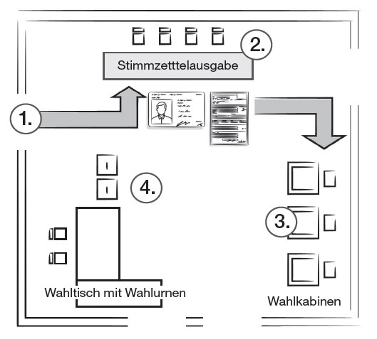
9. Stimmabgaben
Ablauf im Wahllokal
Zutritt zum Wahllokal
Stimmzettelausgabe
Wahlkabinen
Wahltisch mit Wahlurnen
  Am Wahltisch wird die Wahlberechtigung geprüft und das Wählerverzeichnis geführt.
  Wahlberechtigt ist, wer in das Wählerverzeichnis eingetragen ist.
  Erst wenn die Prüfung erfolgreich war, wird die Wahlurne für den Einwurf des Stimmzettels durch den Wähler freigegeben! Danach erfolgt die Eintragung des Stimmabgabevermerks.

Slide 21
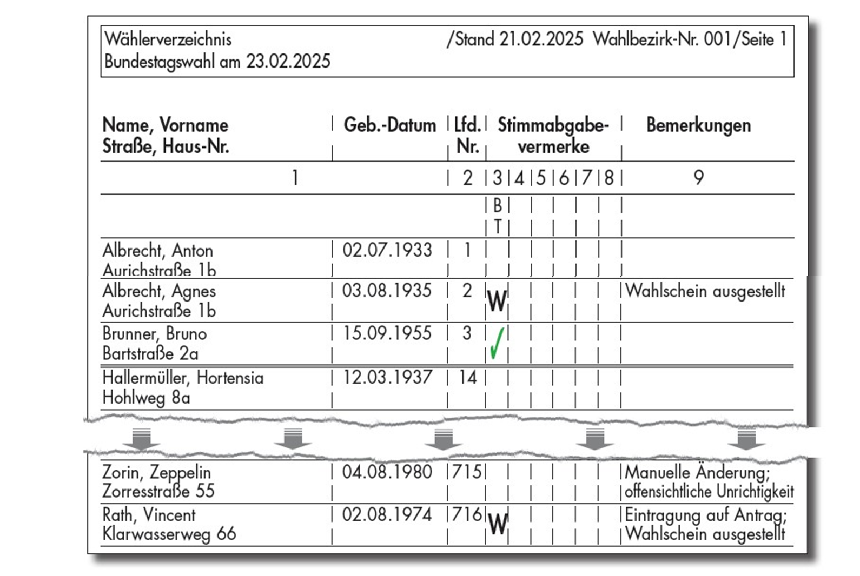

9. Stimmabgaben

Slide 22
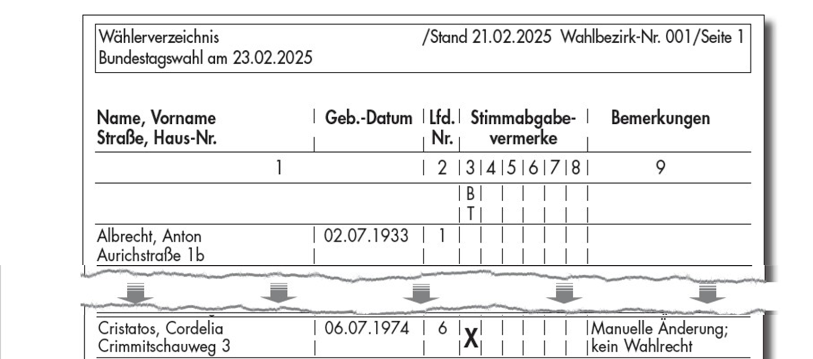

9. Stimmabgaben

Slide 23
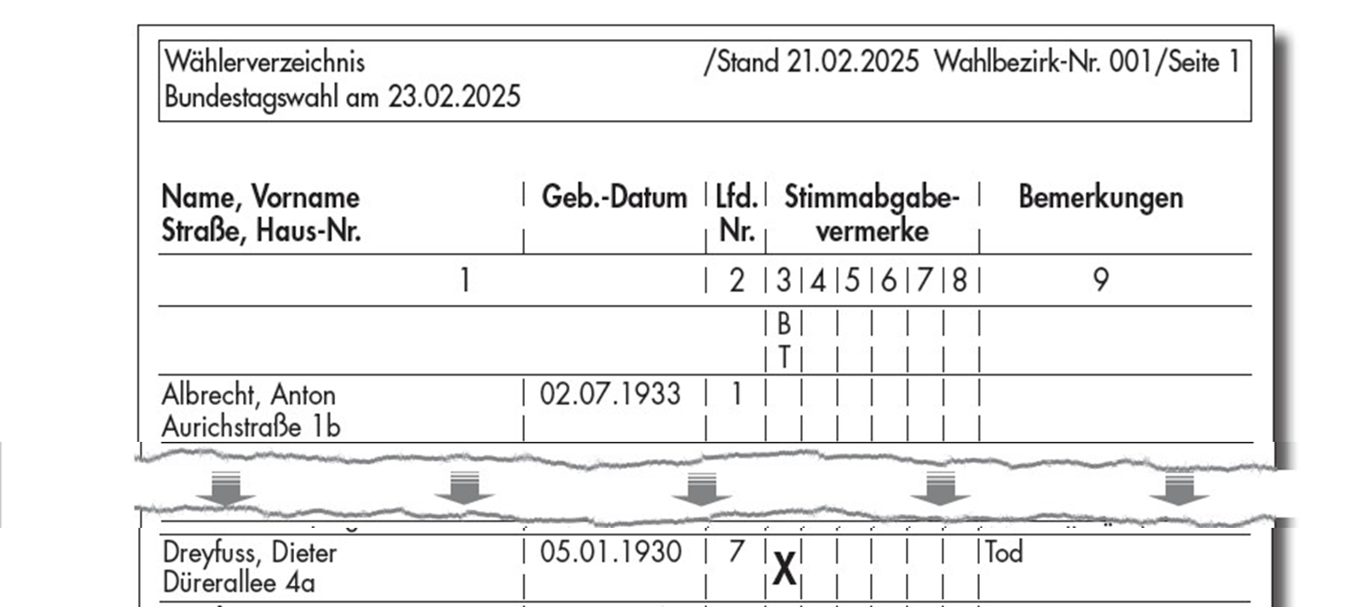

9. Stimmabgaben

Slide 24
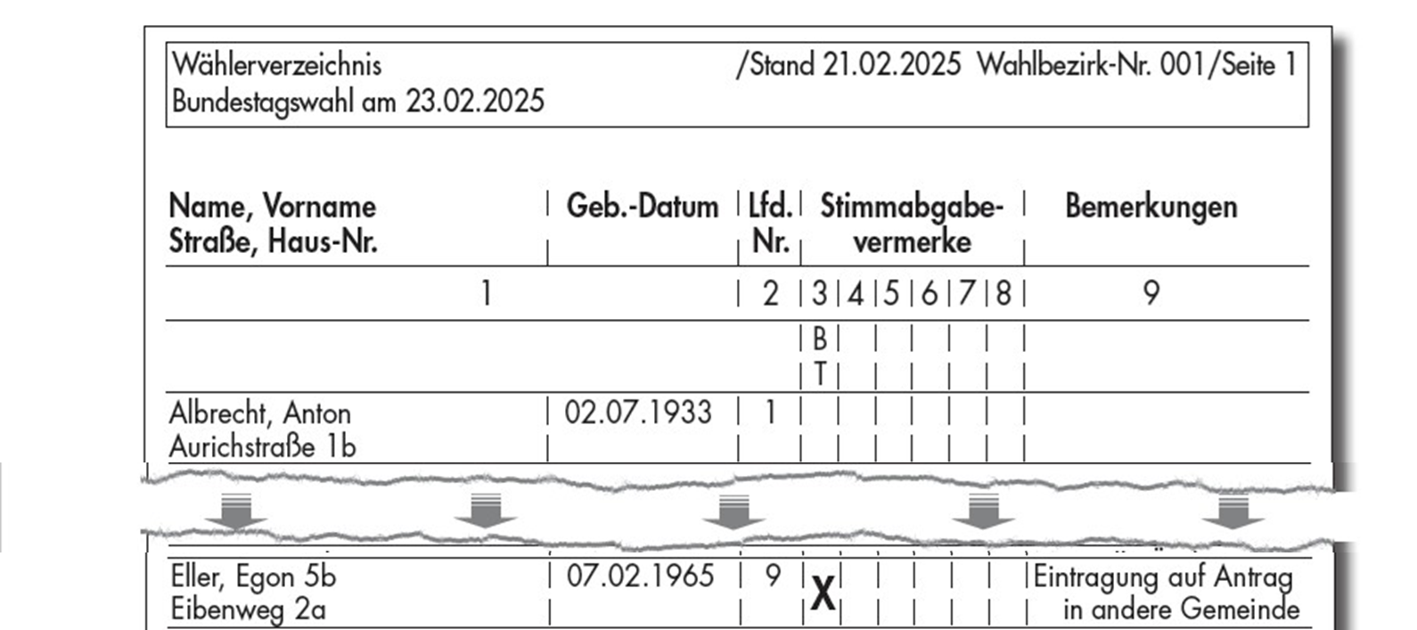

9. Stimmabgaben

Slide 25
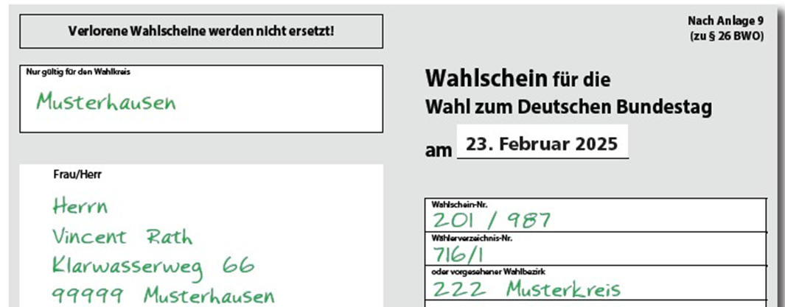
9. Stimmabgaben
Stimmabgabe mit Wahlschein
  Die Stimmabgabe ist in jedem beliebigen Wahlraum des Wahlkreises (Landkreis bzw. der kreisfreien Stadt) möglich.
  Der Wähler weist sich aus und übergibt den Wahlschein dem Wahlvorsteher.
  Zweifel über die Wahlberechtigung klärt der Wahlvorstand auf.
    In diesem Fall ist über die Zulassung oder Zurückweisung Beschluss zu fassen und eine Niederschrift als Anlage der Wahlniederschrift beizufügen.
    Der Wahlvorsteher behält den Wahlschein auch im Falle der Zurückweisung ein.

Slide 26
9. Stimmabgaben
  Folgende Prüfungen sind in jedem Fall durchzuführen:
  Wähler einem Wahlvorstandsmitglied bekannt oder kann sich der Wähler ausweisen?
  Wahlschein in einem Verzeichnis der für ungültig erklärten Wahlscheine eingetragen?
  Wahlschein für den Landkreis /die kreisfreie Stadt (Wahlkreis) gültig?
  Wahlschein für die Bundestagswahl am 23.02.2025
  Dienstsiegel der ausstellenden Gemeinde auf dem Wahlschein?
  Wahlschein vom ausstellenden Bediensteten unterschrieben oder
  – bei automatischer Erstellung – dessen Namenseindruck?
  Jegliche Zweifel hat der Wahlvorstand ggf. durch Rückruf bei der Gemeinde aufzuklären.
  Bei Zweifeln: Beschluss über Zulassung oder Zurückweisung des Wahlscheininhabers; Fertigung einer Niederschrift über einen besonderen Vorfall.

Slide 27
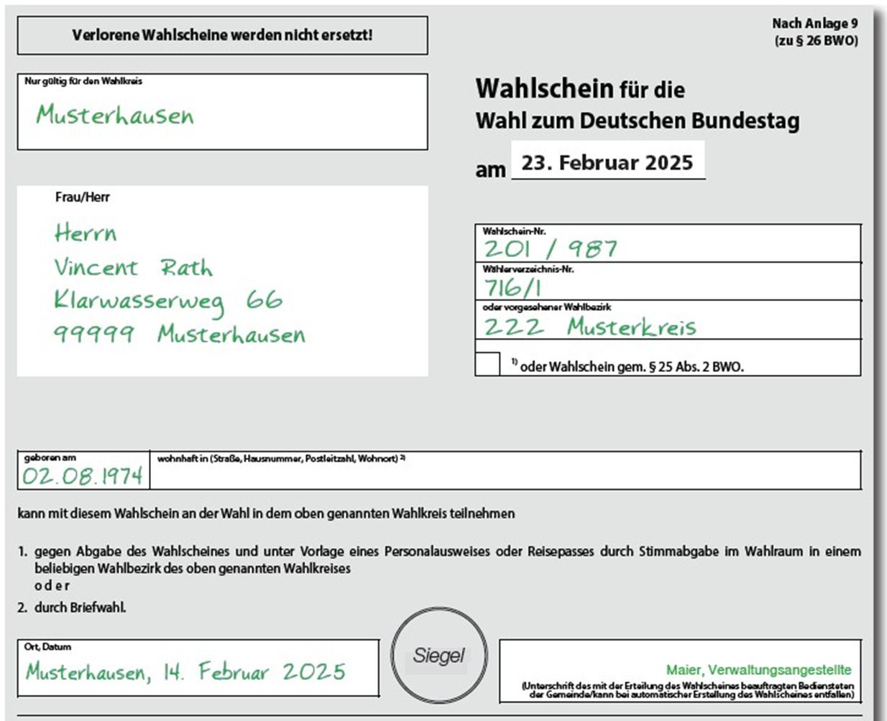
9. Stimmabgaben

Slide 28
9. Stimmabgaben
  Wie wird mit dem Wahlschein weiter verfahren?
  Darf der Wahlscheininhaber wählen, wird der Wahlschein einbehalten.
  Ein Stimmabgabevermerk (im Wählerverzeichnis oder auf dem Wahlschein) entfällt.
  Ein Wahlschein für einen anderen Wahlkreis darf keinesfalls einbehalten werden.
  Mit einem Wahlschein für einen anderen Wahlkreis kann auch nur dort gewählt werden.

Slide 29
10. Zurückweisungsgründe
Der Wahlvorstand hat einen Wähler beim Vorliegen einer der folgenden Gründe zurückzuweisen:
  Er ist nicht in das Wählerverzeichnis eingetragen und
  besitzt keinen Wahlschein.
  Er kann sich auf Verlangen des Wahlvorstands nicht ausweisen oder verweigert die zur Feststellung der Identität erforderlichen Mitwirkungshandlungen.
  Trotz Wahlscheinvermerk im Wählerverzeichnis kann
  der Wähler keinen Wahlschein vorlegen.
  Er hat bereits einen Stimmabgabevermerk im Wählerverzeichnis.
  Möglichkeit der Berichtigung des Wählerverzeichnisses
  durch die Gemeinde oder den Wahlvorsteher bis 18.00 Uhr.
  Korrekturen des Wählerverzeichnisses sind zu erläutern.
  Korrekturen sind ebenso wie die berichtige Abschlussbeurkundung
  vom Wahlvorsteher zu unterschreiben.

Slide 30
11. Wähler erhält neuen Stimmzettel
Fälle, in denen der Wähler vom Wahlvorstand zurückzuweisen ist, auf Verlangen aber einen neuen Stimmzettel erhält, nachdem er den alten Stimmzettel im Beisein eines Mitglieds des Wahlvorstands unter Beachtung des Wahlgeheimnisses vernichtet hat:
  Er hat seinen Stimmzettel verschrieben oder unbrauchbar gemacht.
  Er hat seinen Stimmzettel außerhalb der Wahlkabine gekennzeichnet oder gefaltet.
  Er hat seinen Stimmzettel so gefaltet, dass seine Stimmabgabe erkennbar ist, oder ihn mit einem äußerlich sichtbaren Kennzeichen versehen.
  Er hat mehrere oder einen nicht amtlich hergestellten Stimmzettel abgegeben oder mit dem Stimmzettel einen weiteren Gegenstand in die Wahlurne
  werfen wollen.
  Er hat für den Wahlvorstand erkennbar in der Wahlkabine fotografiert oder gefilmt.
  Die Zurückweisung erfolgt immer durch Beschluss des Wahlvorstands.

Slide 31
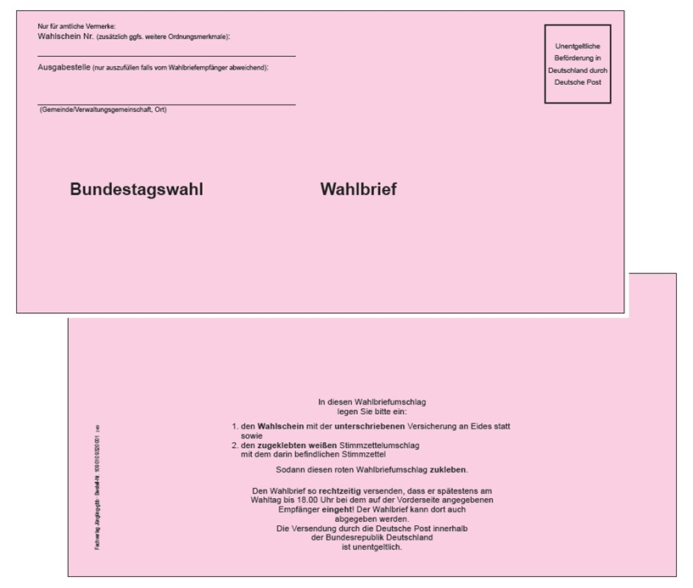
12. Roter Briefwahlumschlag im Wahlraum
  Rote Wahlbriefumschläge mit den ausgefüllten Briefwahlunterlagen dürfen keinesfalls entgegengenommen werden.
  Die betreffende Person ist darauf hinzuweisen, dass sie entweder den Wahlbrief bei der Gemeinde bis 18.00 Uhr selbst abgeben oder gegen Abgabe des Wahlscheins und gegen Aushändigung eines neuen Stimmzettels im Wahlraum persönlich wählen kann.
    der alte Stimmzettel wird
    unbrauchbar gemacht, auch
    wenn er unbenutzt ist.

Slide 32
13. Sonderwahlbezirk
  Die Wahlscheininhaber müssen für den Wahlkreis wahlberechtigt sein.
  Neben dem Personal und den Bewohnern oder Patienten können auch anwesende Besucher hier wählen.
  Die Wahlzeit im Sonderwahlbezirk wurde von der Gemeinde auf eine kürzere Wahlzeit festgesetzt.
Für den Sonderwahlbezirk gibt es folgende Besonderheiten:
  Es gibt kein Wählerverzeichnis, es wird nur mit Wahlschein gewählt.
  Für die Stimmabgabe von Bettlägerigen kann auch innerhalb des Sonderstimmbezirks ein beweglicher Wahlvorstand gebildet werden.
  Endet die Wahlzeit im Sonderwahlbezirk vor 18.00 Uhr,
  darf trotzdem mit der Ermittlung des Wahlergebnisses
  (Öffnen der Wahlurnen usw.) erst ab 18.00 Uhr begonnen werden.

Slide 33
13. Beweglicher Wahlvorstand
  Für die von der Gemeinde vorgesehene Einrichtung bildet der Wahlvorstand des entsprechenden Stimmbezirks einen beweglichen Wahlvorstand.
  Er besteht aus dem Wahlvorsteher oder seinem Stellvertreter und
  zwei Beisitzern.
  Diese gehen mit einer verschlossenen Wahlurne und den Stimmzetteln
  für eine bestimmte Zeit vor Ort.
  Es kann dort in einem Wahlraum mit Wahlschein abgestimmt werden. Der bewegliche Wahlvorstand kann aber auch von Zimmer zu Zimmer gehen.
  Verbringen und Aufbewahren der Wahlunterlagen nach Schluss der Stimmabgabe.
  Ab 18.00 Uhr Vermengen und Auszählen der Stimmzettel des beweglichen Wahlvorstands mit den Stimmzetteln in der allgemeinen Wahlurne.

Slide 34
Tätigkeiten des Briefwahlvorstands
vor 18.00 Uhr

Slide 35
14. Allgemeine Vorbereitungen
  Zusammentreten des Briefwahlvorstands am Nachmittag
  Briefwahlvorsteher verpflichtet die Beisitzer
  Ausschilderung des Auszählungsraums
  Briefwahlurne wird abgeschlossen und bis zur Ergebnisermittlung
  ab 18.00 Uhr nicht mehr geöffnet

Slide 36
15. Anwesenheitspflicht, Beschlussfähigkeit
  Ab Zusammentreten am Nachmittag bis 18.00 Uhr
  sind immer mindestens 3 Briefwahlvorstandsmitglieder anwesend, darunter jeweils der Briefwahlvorsteher und der Schriftführer oder ihre Stellvertreter.
  Ab 18.00 Uhr sind grundsätzlich alle Mitglieder des Briefwahlvorstands anwesend - mindestens jedoch 5 Mitglieder, darunter jeweils der Briefwahlvorsteher und der Schriftführer oder ihre Stellvertreter.

Slide 37
16. Öffentlichkeit, Wahlwerbung
  Jedermann hat Zutritt zum Auszählungsraum
  Auch nichtwahlberechtigte Personen haben Zutritt
  Keinerlei Wahlwerbung durch Wort, Ton, Schrift oder Bild
  Gebot der Unparteilichkeit der Mitglieder des Briefwahlvorstands

Slide 38
17. Ordnungsmaßnahmen
  Sofortiges Eingreifen bei Wahlwerbung
  Störende Personen sind zu ermahnen
  und notfalls des Auszählungsraums zu verweisen
  Ausnahme vom Grundsatz der Öffentlichkeit bei Ausschluss einer störenden Person

Slide 39
18. Zählung, Vorprüfung
  Zählen der roten Wahlbriefe
  Eintragung der Anzahl in die Briefwahlniederschrift
  Prüfen, ob ein Verzeichnis der für ungültig erklärten
  Wahlscheine vorliegt
    Aussondern der darin aufgeführten Wahlbriefe

Slide 40
19. Zulassung Wahlbriefe
  Wahlbriefe werden einzeln und nacheinander geöffnet.
  Wichtig: Erst nach erfolgter Zulassung oder Zurückweisung
  darf der nächste Wahlbrief geöffnet und geprüft werden.
  Wahlschein und weißer Stimmzettelumschlag werden entnommen
  und vom Briefwahlvorsteher geprüft.
  Geben weder der Wahlschein noch der Stimmzettelumschlag Anlass zu Bedenken, wird der weiße Stimmzettelumschlag ungeöffnet in die Briefwahlurne eingeworfen und der Wahlschein gesammelt.
  Bei Anlass zu Bedenken: Wahlbriefumschlag samt Inhalt aussondern und zu den bereits ausgesonderten Wahlbriefen legen, die in einem Verzeichnis über für ungültig erklärte Wahlscheine aufgeführt sind.
  Als letztes werden die ausgesonderten Wahlbriefe geöffnet und geprüft.
  Öffnen des Stimmzettelumschlags erst nach 18.00 Uhr.

Slide 41
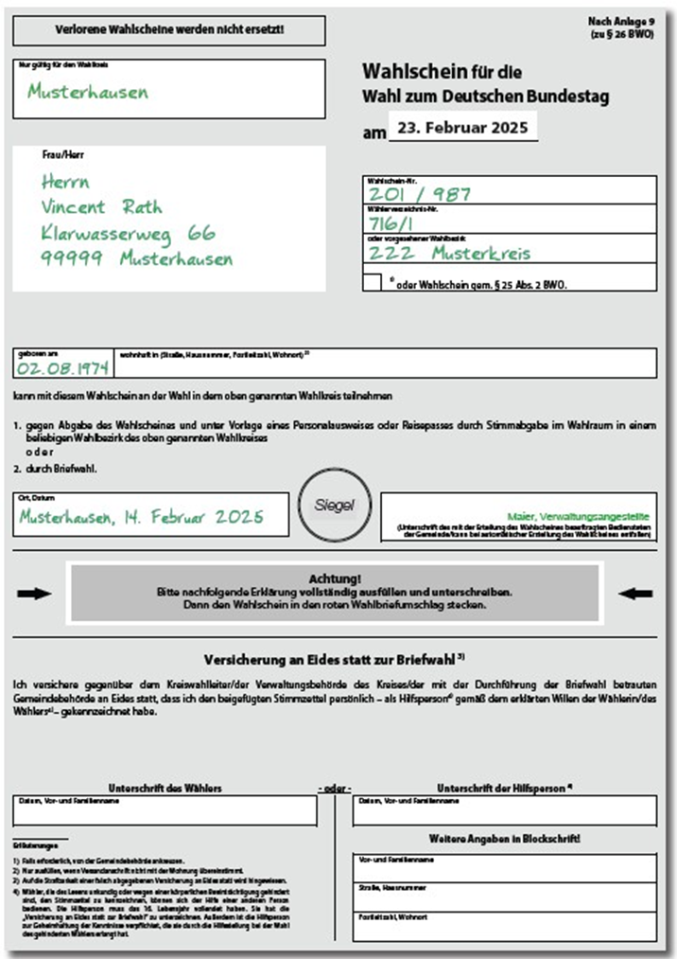
20. Zurückweisungsgründe für Wahlbriefe
Sind alle Wahlbriefe geöffnet und entweder zugelassen oder ausgesondert worden, entscheidet der
gesamte Briefwahlvorstand
über Zulassung oder Zurückweisung
der ausgesonderten Wahlbriefe.
Wahlbriefe sind zurückzuweisen, wenn:
  dem Wahlbriefumschlag kein oder kein gültiger Wahlschein beiliegt

Slide 42
20. Zurückweisungsgründe für Wahlbriefe
  dem Wahlbriefumschlag kein Stimmzettelumschlag beiliegt,
  weder Wahlbrief- noch Stimmzettelumschlag verschlossen sind,
  der Wahlbriefumschlag mehrere Stimmzettelumschläge, aber nicht die gleiche Anzahl gültiger und mit der vorgeschriebenen Versicherung an Eides statt versehener Wahlscheine enthält,
  der Wähler oder die Hilfsperson die vorgeschriebene Versicherung an Eides statt zur Briefwahl auf dem Wahlschein nicht unterschrieben hat,
  kein amtlicher Stimmzettelumschlag benutzt wurde,
  ein Stimmzettelumschlag benutzt wurde, der offensichtlich in einer das Wahlgeheimnis gefährdenden Weise von den übrigen abweicht oder einen deutlich fühlbaren Gegenstand enthält.

Slide 43
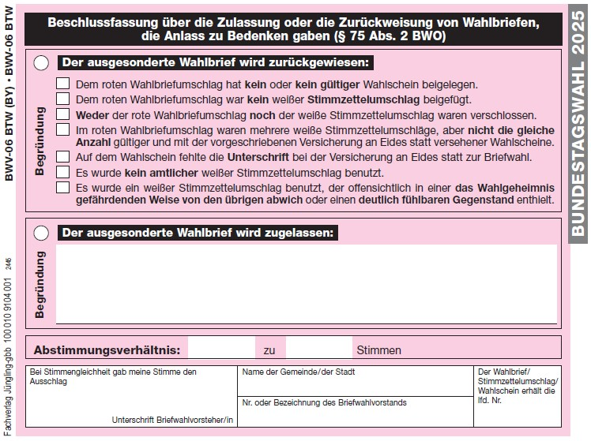
21. Beschlussfassung zu Wahlbriefen
  Die Zahl der Wahlbriefe, die Anlass zu Bedenken geben, ist in der Briefwahlniederschrift festzuhalten.
  Wahlbriefe, die durch Beschluss zurückgewiesen werden.
  Wahlbriefe, die durch Beschluss zugelassen werden.

Slide 44
Tätigkeiten des Urnen- und Briefwahlvorstands
ab 18.00 Uhr

Slide 45
Tätigkeiten des Urnenwahlvorstands
ab 18.00 Uhr

Slide 46
22. Ende der Wahlhandlung
  Der Wahlvorsteher gibt um 18.00 Uhr das Ende der Wahlzeit bekannt.
  Ab der Bekanntgabe sind nur noch die Wahlberechtigten zur Stimmabgabe zuzulassen, die vor Ablauf der Wahlzeit erschienen sind und sich im Wahlraum oder aus Platzgründen davor befinden.
  Der Zutritt zum Wahlraum ist so lange zu sperren, bis alle anwesenden Wähler ihre Stimme abgegeben haben.
  Dabei ist immer der Grundsatz der Öffentlichkeit der Wahl zu beachten.
  Der Wahlvorsteher erklärt die Wahlhandlung für geschlossen.
  Er ordnet die sofortige Entfernung und Verpackung aller nicht benutzten Stimmzettel an.

Slide 47
23. Ermittlung des Wahlergebnisses
  Die Feststellung des Wahlergebnisses erfolgt unmittelbar nach Abschluss
  der Stimmabgabe ohne Unterbrechung und ausschließlich im Wahlraum.
  Die Ermittlung und die Feststellung des Wahlergebnisses sind nach wie vor öffentlich.
  Der Wahlvorsteher öffnet die Wahlurne.
  Der Wahlvorsteher entnimmt die Stimmzettel aus der Wahlurne und
  überzeugt sich, dass diese leer ist.

Slide 48
24. Zählen der Stimmzettel
  Es werden Arbeitsgruppen gebildet, die gleichzeitig zählen:
  Arbeitsgruppe A:
    Die Beisitzer zählen alle abgegebenen, entfalteten Stimmzettel (= Wähler).
    Die Zahl ist vom Schriftführer in die Wahlniederschrift unter Punkt 3.2 a und 4 (Kennbuchstabe B) einzutragen.
  Arbeitsgruppe B:
    Der Schriftführer zählt die Stimmabgabevermerke im Wählerverzeichnis.
    Diese Zahl ist von ihm in die Wahlniederschrift unter Punkt 3.2 b einzutragen.
  Arbeitsgruppe C:
    Der Wahlvorsteher zählt die eingenommenen Wahlscheine.
    Diese Zahl ist vom Schriftführer in die Wahlniederschrift unter Punkt 3.2 c und 4 (Kennbuchstabe B 1) einzutragen.
    Wahlscheine zurückgewiesener Wähler dürfen nicht mitgezählt werden!

Slide 49
24. Zählen der Stimmzettel
  Kontrolle in der Niederschrift:
    Die Zahl der abgegebenen Stimmzettel muss mit der Summe der Stimmabgabevermerke im Wählerverzeichnis und der Wahlscheine übereinstimmen.
    Stimmen auch nach wiederholter Zählung diese beiden Zahlen nicht überein, ist das in der Wahlniederschrift bei Nr. 3.2 c zu vermerken und zu erläutern.
  Zahl der Wahlberechtigten:
    Die Zahl der Wahlberechtigten wird vom Schriftführer aus der Abschlussbeurkundung des Wählerverzeichnisses in die Wahlniederschrift in Abschnitt 4 unter Kennbuchstaben A 1, A 2 und A 1 + A 2 übertragen.

Slide 50
Tätigkeiten des Briefwahlvorstand
ab 18.00 Uhr

Slide 51
25. Ermittlung des Briefwahlergebnisses
  Der Briefwahlvorstand darf mit der Ergebnisermittlung erst um 18.00 Uhr beginnen, also dem Ende der allgemeinen Wahlzeit.
  Es ist immer der Grundsatz der Öffentlichkeit der Wahl zu beachten.
  Der Briefwahlvorsteher öffnet die Wahlurne.
  Der Briefwahlvorsteher entnimmt die weißen Stimmzettelumschläge aus der Wahlurne und überzeugt sich, dass diese leer ist.

Slide 52
26. Zählen der Stimmzettelumschläge
Es werden Arbeitsgruppen gebildet, die gleichzeitig zählen.
Arbeitsgruppe A:
  Die Beisitzer zählen alle Stimmzettelumschläge (= Wähler), ohne sie zu öffnen.
  Die Zahl ist vom Schriftführer bei Nr. 3.2.1 und Nr. 4 (Kennbuchstabe B) in die Briefwahlniederschrift einzutragen.
Arbeitsgruppe B:
  Der Briefwahlvorsteher und der Schriftführer zählen die eingesammelten Wahlscheine der zugelassenen Wahlbriefe.
  Diese Zahl ist vom Schriftführer bei Nr. 3.2.2 in die Briefwahlniederschrift einzutragen.
Kontrolle in der Briefwahlniederschrift:
  Die Zahl der Stimmzettelumschläge muss mit der Summe der Wahlscheine übereinstimmen.
  Stimmen auch nach wiederholter Zählung die Zahlen nicht überein, ist das in der Briefwahlniederschrift bei Nr. 3.2.2 zu vermerken und zu erläutern.

Slide 53
Urnenwahlvorstand

Slide 54
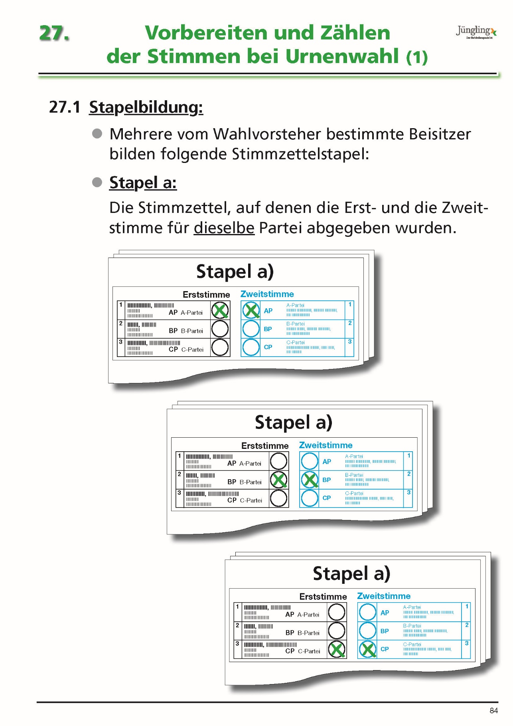
27. Stapelbildung
  Erst nach der vollständigen Ermittlung
  der Zahl der Wähler bilden mehrere
  vom Wahlvorsteher bestimmte
  Beisitzer folgende Stimmzettelstapel:
  Stapel a:
  Die Stimmzettel, auf denen
  zweifelsfrei gültig die Erst- und
  die Zweitstimme für dieselbe
  Partei abgegeben worden ist,
  d.h. keine Abweichungen oder
  Besonderheiten zu erkennen sind.
  Gültig sind alle Stimmzettel, auf
  denen die Wahlvorschläge durch ein
  Kreuz, einen Haken oder einen Strich
  in dem dafür vorgesehenen Kreis als gewählt markiert sind.

Slide 55
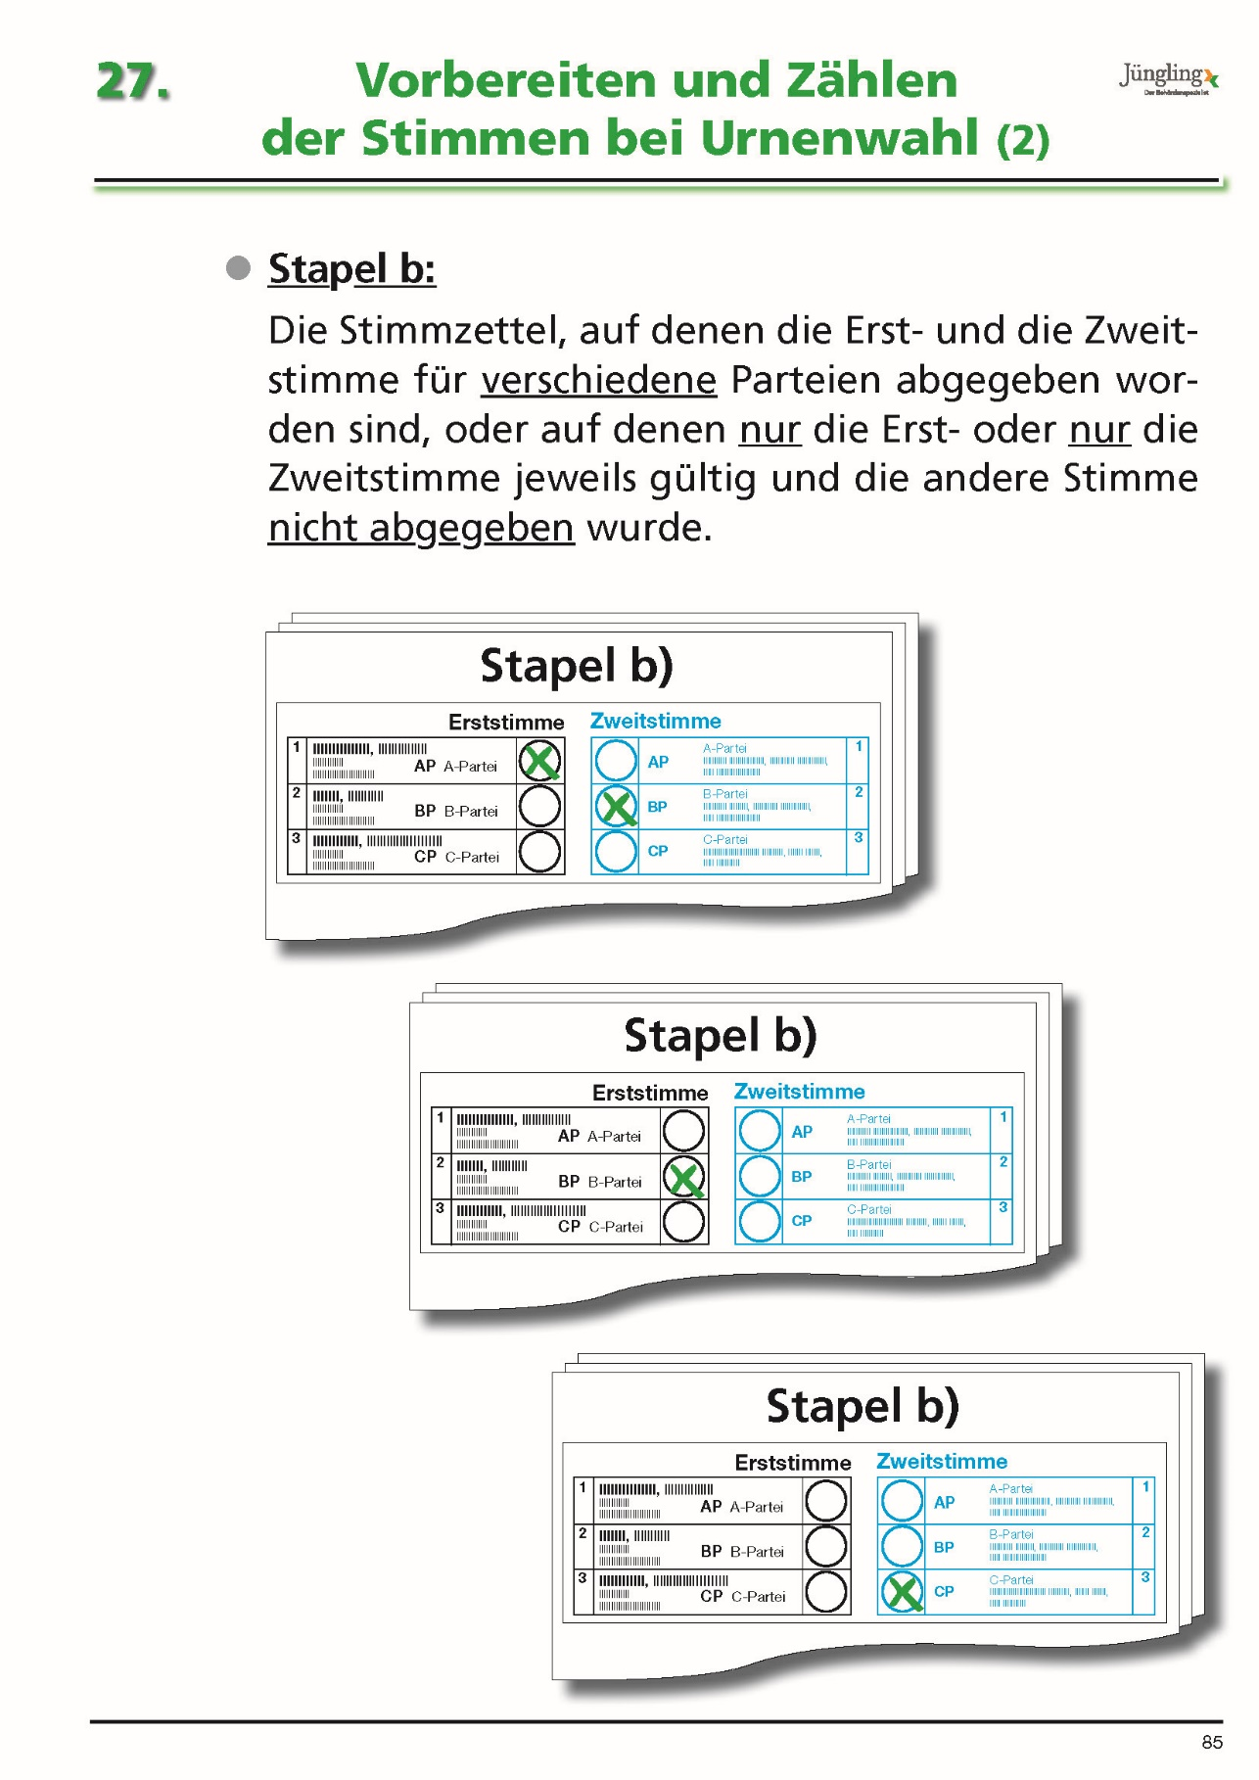
27. Stapelbildung
Stapel b:
  Die Stimmzettel, auf denen
  die Erst- und die Zweitstimme
  für verschiedene Parteien
  abgegeben worden sind,
  oder auf denen nur die
  Erst- oder nur die Zweitstimme
  jeweils gültig und die andere
  Stimme nicht abgegeben wurde.

Slide 56
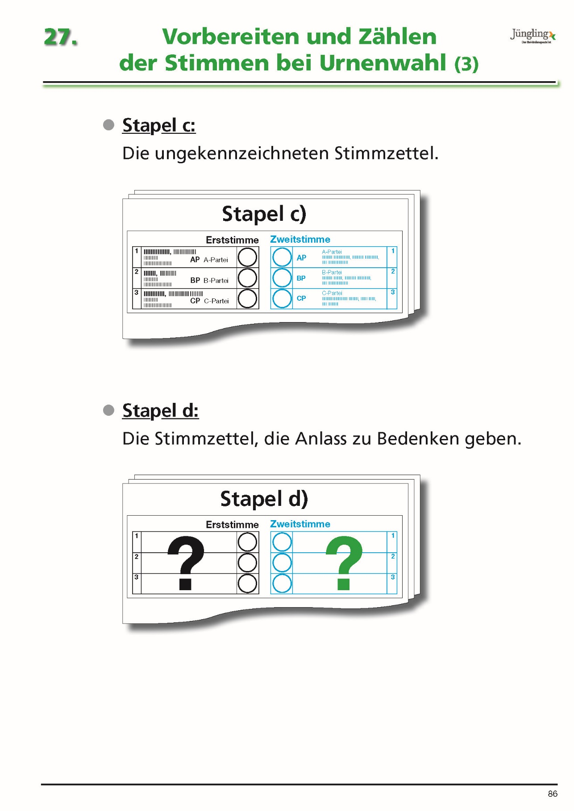
27. Stapelbildung
Stapel c:
  Die ungekennzeichneten Stimmzettel.
Stapel d:
  Die Stimmzettel, die Anlass zu Bedenken geben.

Slide 57
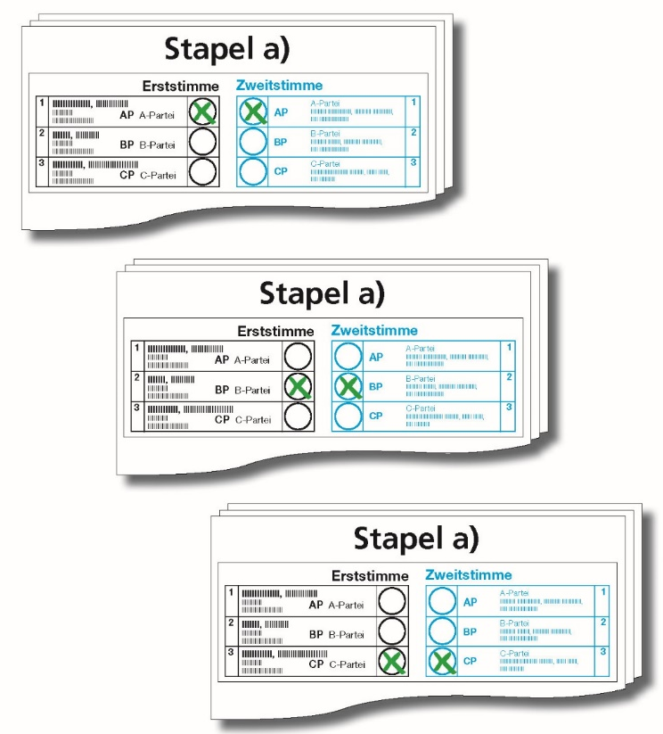



28. Vorbereitung und Zählen
Sortierung zunächst nur nach Stimmzetteln mit zweifelsfrei gültigen Stimmabgaben (Stapel a und b) und
ungekennzeichneten Stimmzetteln (Stapel c).
Alle anderen Stimmzettel geben Anlass zu Bedenken (Stapel d).
Auch die „eindeutig“ ungültigen Stimmzettel gehören zu den Stimmzetteln,
die Anlass zu Bedenken geben (Ausnahme: ungekennzeichnete Stimmzettel).

Slide 58

28. Vorbereitung und Zählen
Es ist zu beachten, dass ein Stimmzettel erst dann als ungültig gewertet werden kann, wenn sich der Wahlvorstand mit dem Stimmzettel befasst und darüber entsprechend abgestimmt hat.
Prüfung der Stimmzettel mit gültigen
Stimmen (Stapel a)
  Der Wahlvorsteher und sein Stellvertreter
  erhalten die nach Wahlvorschlägen getrennten
  Stapel in der Reihenfolge der Landeslisten.
  Sie prüfen, ob auf den Stimmzetteln eines
  jeden Stapels die gleichen Wahlvorschläge
  gekennzeichnet sind und sagen zu jedem
  Stapel laut an, für welchen Wahlvorschlag die
  Stimme vergeben wurde.
  Gibt dabei ein Stimmzettel Anlass zu Bedenken,
  kommt er zu dem ausgesonderten Stapel (Stapel d).

Slide 59
28. Vorbereitung und Zählen
Prüfung der ungekennzeichneten Stimmzettel (Stapel c):
  Der Wahlvorsteher erhält den Stapel c.
  Er prüft jeden Stimmzettel und sagt dann an, dass beide Stimmen
  (Erst- und Zweitstimme) ungültig sind.
  Über diese ungekennzeichneten Stimmzettel muss der Wahlvorstand keinen Beschluss fassen.
Zählung der gültigen Stimmen aus Stapel a und
der ungültigen Stimmen aus Stapel c:
  Die Stapel a und c werden von je zwei Beisitzern unter gegenseitiger Kontrolle durchgezählt. Stimmen die Zählungen der beiden Beisitzer für die einzelnen Stapel nicht überein, haben sie den betreffenden Zählvorgang erneut nacheinander bis zur Übereinstimmung zu wiederholen.
  Die ermittelten Zahlen sind die abgegebenen gültigen Erst- und Zweitstimmen sowie die ungültigen, da nicht gekennzeichneten Erst- und Zweitstimmen.

Slide 60
Briefwahlvorstand

Slide 61
29. Stapelbildung
Erst nach der vollständigen Ermittlung der Zahl der Wähler öffnen mehrere vom Briefwahlvorsteher bestimmte Beisitzer die Stimmzettelumschläge, entnehmen die Stimmzettel und bilden folgende Stapel, die sie jeweils unter Aufsicht behalten:
  Stapel a:
  Die Stimmzettel, auf denen zweifelsfrei
  gültig die Erst- und die Zweitstimme
  für dieselbe Partei abgegeben
  worden ist, d.h. keine Abweichungen
  oder Besonderheiten zu erkennen
  sind. Gültig sind alle Stimmzettel, auf
  denen die Wahlvorschläge durch ein
  Kreuz, einen Haken oder einen Strich
  in dem dafür vorgesehenen Kreis als
  gewählt markiert sind.

Slide 62
29. Stapelbildung
  Stapel b:
  Die Stimmzettel, auf denen
  die Erst- und die Zweitstimme
  für verschiedene Parteien
  abgegeben worden sind,
  oder auf denen nur
  die Erst- oder nur die Zweitstimme
  jeweils gültig und die andere Stimme
  nicht abgegeben wurde.

Slide 63
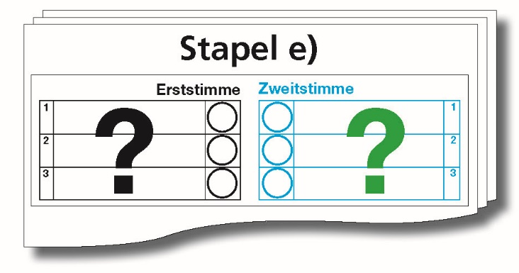
29. Stapelbildung
  Stapel c:
  Die ungekennzeichneten
  Stimmzettel und die
  leeren Stimmzettelumschläge.
Stapel d:
Die Stimmzettelumschläge, die mehrere Stimmzettel enthalten.
Stapel e:
Die Stimmzettelumschläge und Stimmzettel,
die Anlass zu Bedenken geben.

Slide 64



30. Vorbereitung und Zählen
  Sortierung zunächst nur nach Stimmzetteln mit
  zweifelsfrei gültigen Stimmabgaben (Stapel a und b)
  und ungekennzeichneten Stimmzetteln und
  leeren Stimmzettelumschlägen (Stapel c).
  Alle anderen Stimmzettelumschläge und Stimmzettel
  geben Anlass zu Bedenken (Stapel d und e).
  Auch die „eindeutig“ ungültigen Stimmzettel gehören
  zu den Stimmzetteln, die Anlass zu Bedenken geben
  (Ausnahme: ungekennzeichnete Stimmzettel).
  Es ist zu beachten, dass ein Stimmzettel erst dann als
  ungültig gewertet werden kann, wenn sich der
  Briefwahlvorstand mit dem Stimmzettel befasst und
  darüber entsprechend abgestimmt hat
  Bis zur Beschlussfassung über die Gültigkeit der
  Stimmzettelumschläge: Keine Stimmzettelentnahme
  aus den Stimmzettelumschlägen.

Slide 65
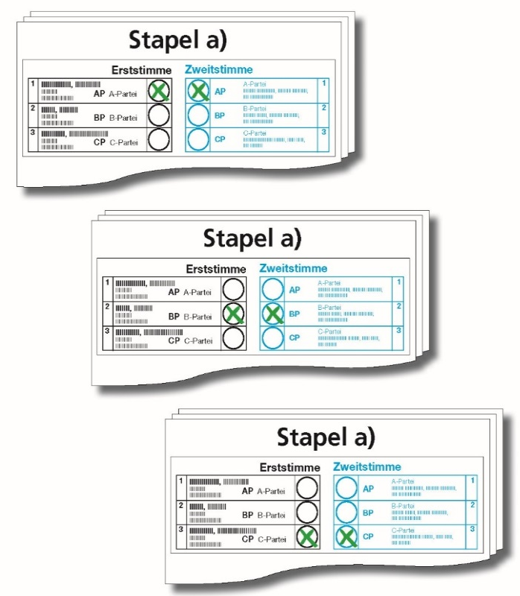
30. Vorbereitung und Zählen
Prüfen der Stimmzettel mit gültigen Stimmen (Stapel a)
  Der Briefwahlvorsteher und sein Stellvertreter
  erhalten die nach Wahlvorschlägen getrennten
  Stapel in der Reihenfolge der Landeslisten.
  Sie prüfen, ob auf den Stimmzetteln eines jeden
  Stapels die gleichen Wahlvorschläge gekennzeichnet
  sind und sagen zu jedem Stapel laut an, für welchen
  Wahlvorschlag die Stimme vergeben wurde.
  Gibt dabei ein Stimmzettel Anlass zu Bedenken,
  kommt er zu dem ausgesonderten Stapel (Stapel e).

Slide 66

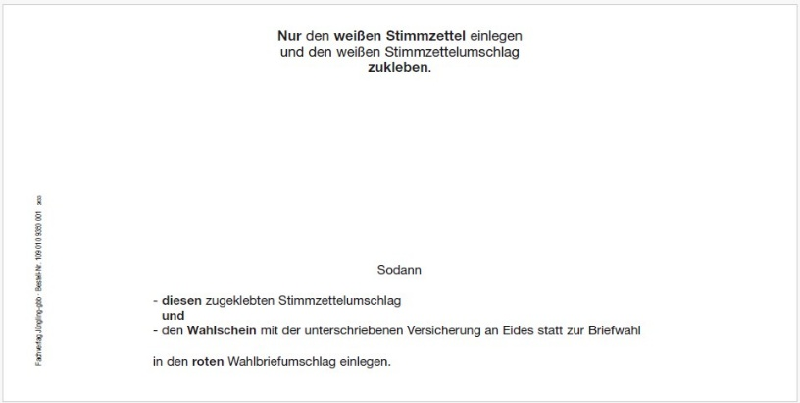
30. Vorbereitung und Zählen
Prüfen der leeren Stimmzettelumschläge und
der ungekennzeichneten Stimmzettel (Stapel c)
  Der Briefwahlvorsteher erhält den Stapel c.
  Er prüft jeden Stimmzettelumschlag und
  jeden Stimmzettel und sagt dann an,
  dass beide Stimmen (Erst- und Zweitstimme)
  ungültig sind.
  Über diese ungekennzeichneten Stimmzettel
  und die leeren Stimmzettelumschläge muss
  der Briefwahlvorstand keinen Beschluss fassen.

Slide 67


30. Vorbereitung und Zählen
Zählung der gültigen Stimmen aus Stapel a und
der ungültigen Stimmen aus Stapel c:
  Die Stapel a und c werden von je zwei Beisitzern
  unter gegenseitiger Kontrolle durchgezählt.
  Die ermittelten Zahlen sind die abgegebenen
  gültigen Erst- und Zweitstimmen sowie die
  ungültigen, da leeren Stimmzettelumschläge und die
  nicht gekennzeichneten Erst- und Zweitstimmen.

Slide 68
Urnen- und Briefwahlvorstand

Slide 69
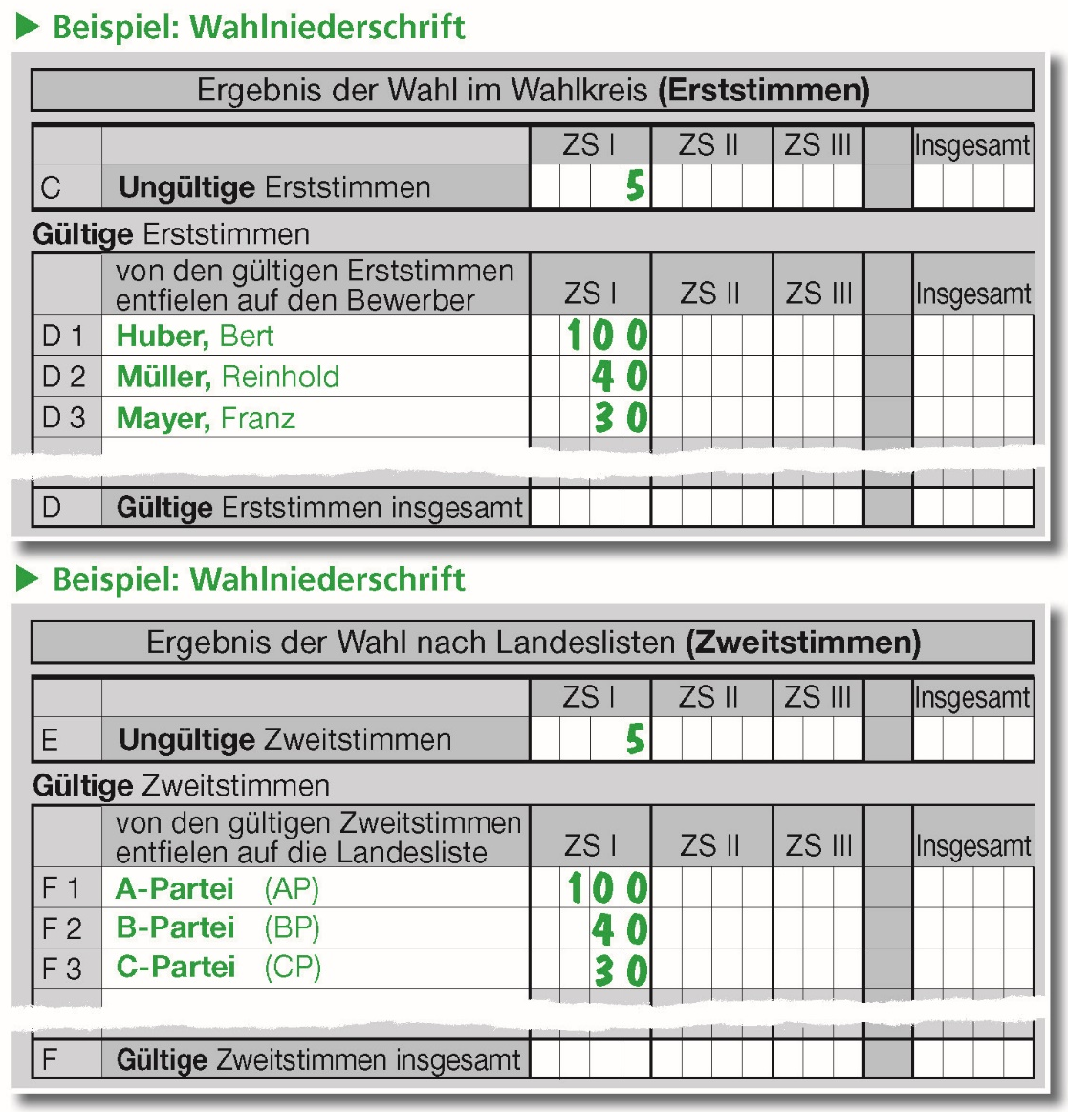
31. Eintragen der Stimmen aus Stapel a und c
Eintrag der ermittelten Stimmenzahlen in Abschnitt 4 der (Brief-)Wahlniederschrift als Zwischensumme I „Spalte ZS I”
  Gültige Erststimmen:
  D1 , D2 , ..., usw.
  Gültige Zweitstimmen:
  F1 , F2 , ..., usw.
  Ungültige Erststimmen: C
  Ungültige Zweitstimmen: E

Slide 70
32. Ordnen und Zählen Stapel b - Zweitstimmen
Stapel b
  d.h., abgegebene
  Erst- und Zweitstimme
  für einen Bewerber und
  eine Landesliste
  verschiedener Parteien,
  bzw. nur die Erst- oder
  nur die Zweitstimme
  jeweils gültig und
  die andere Stimme
  nicht abgegeben.

Slide 71




32. Ordnen und Zählen Stapel b - Zweitstimmen
Ordnen und Zählen nach Zweitstimmen:
  Der (Brief-)Wahlvorsteher ordnet die Stimmzettel
  von Stapel b getrennt nach abgegebenen
  Zweitstimmen für die einzelnen Landeslisten.
  Eigener Stapel für die Stimmzettel,
  auf denen nur eine Erststimme und
  keine Zweitstimme abgegeben worden ist.
  Stimmzettel, die Anlass zu Bedenken
  geben, kommen zum Stapel d (Urnenwahl) bzw. Stapel e (Briefwahl).
  Während der Stapelbildung liest der
  (Brief-)Wahlvorsteher bei jedem Stimmzettel
  laut vor, für welche Landesliste
  die Zweitstimme abgegeben worden ist.

Slide 72
32. Ordnen und Zählen Stapel b - Zweitstimmen
Ordnen und Zählen nach Zweitstimmen: (Fortsetzung)
  Bei den Stimmzetteln, auf denen
  nur die Erststimme abgegeben worden ist,
  ist die nicht abgegebene Zweitstimme ungültig.
  Je zwei Beisitzer zählen dann die gebildeten Stapel
  durch und ermitteln die Zahl der für die einzelnen
  Landeslisten gültig abgegebenen Zweitstimmen
  sowie die Zahl der ungültigen Zweitstimmen.
  Stimmen die Zählungen für die einzelnen Stapel
  nicht überein, ist der Zählvorgang erneut
  bis zur Übereinstimmung zu wiederholen!
  Es ist darauf zu achten, dass auf den Stimmzetteln
  weder Bemerkungen noch Hinweise für die
  Auswertung angebracht werden dürfen!

Slide 73
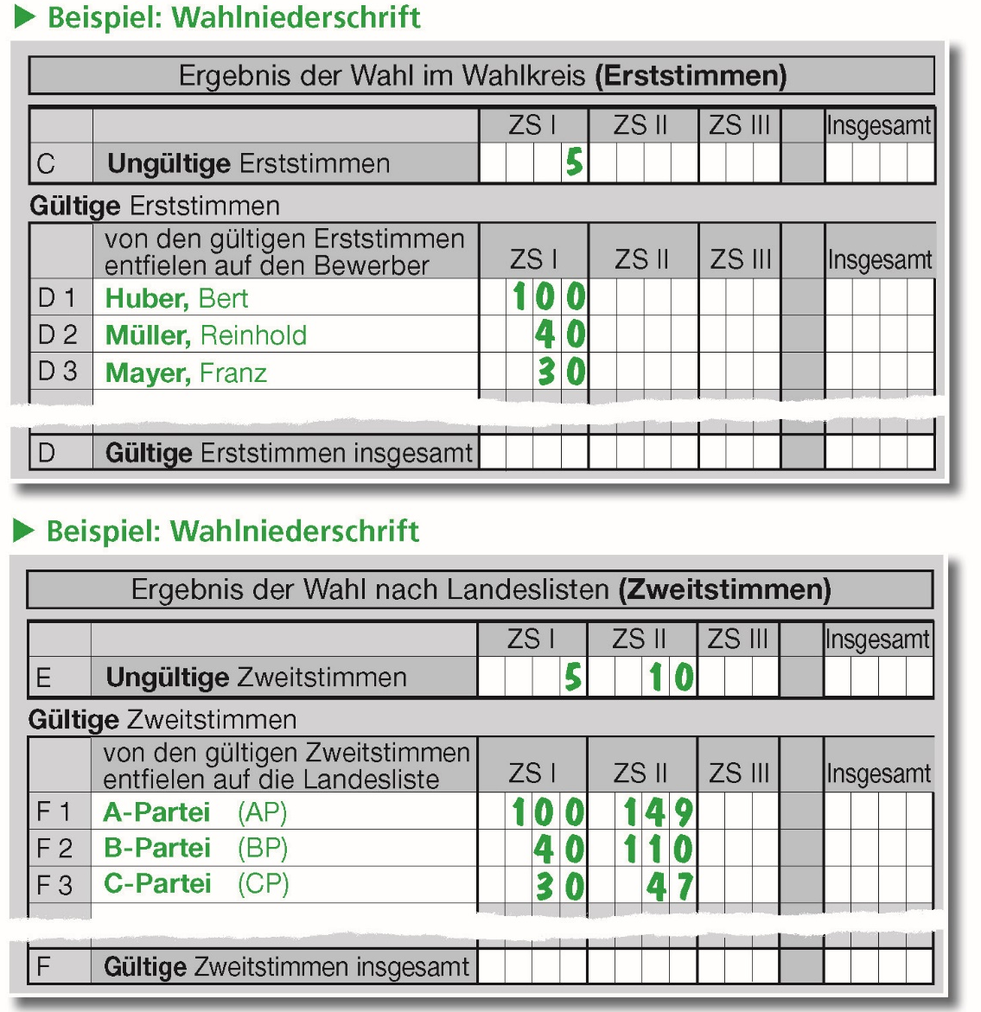
33. Eintragen Stimmen Stapel b - Zweitstimmen
Eintragen der Zwischensumme II in die (Brief-)Wahlniederschrift:
  Eintrag der ermittelten Stimmenzahlen in Abschnitt 4 der
  (Brief-)Wahlniederschrift als Zwischensumme II „Spalte ZS II”
    Gültige Zweitstimmen:
    F1 , F2 , ..., usw.
    Ungültige Zweitstimmen: E

Slide 74

34. Ordnen und Zählen Stapel b - Erststimmen
Der (Brief-)Wahlvorsteher ordnet Stapel b getrennt nach den
für die einzelnen Bewerber abgegebenen Erststimmen neu.
Stimmzettel, auf denen nur eine Zweitstimme und keine
Erststimme abgegeben worden ist, bilden einen Stapel.
Der (Brief-)Wahlvorsteher liest bei jedem Stimmzettel laut vor,
für welchen Bewerber die Erststimme abgegeben worden ist.
Wurde nur die Zweitstimme abgegeben,
ist die nicht abgegebene Erststimme ungültig.
Je zwei Beisitzer zählen dann die vom (Brief-)Wahlvorsteher gebildeten Stapel durch
und ermitteln so die Zahl der gültigen und ungültigen Erststimmen.
Wie bei der Zählung der Zweitstimmen gilt auch bei den Erststimmen:
  Stimmen die Zählungen der einzelnen Stapel nicht überein, ist der Zählvorgang erneut bis zur Übereinstimmung zu wiederholen.
  Auf den Stimmzetteln dürfen weder Bemerkungen noch Hinweise für die Auswertung angebracht werden!

Slide 75
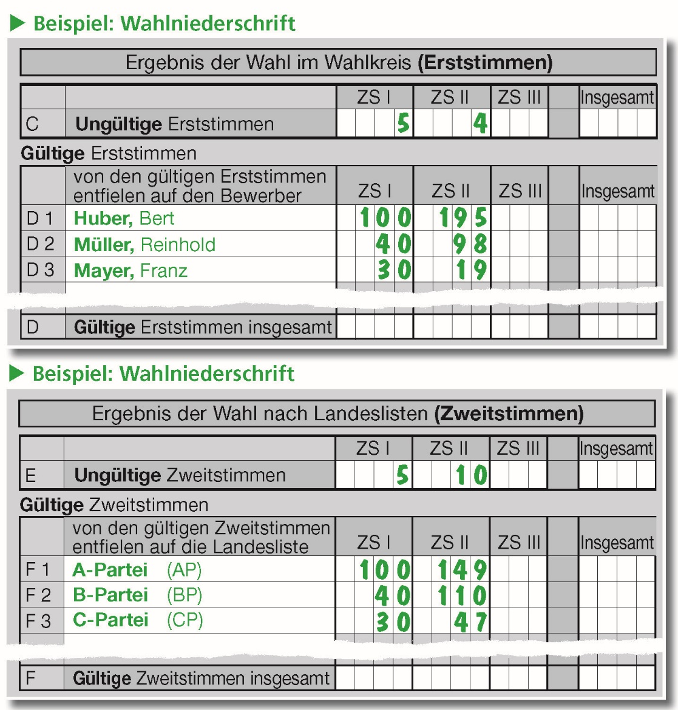
35. Eintragen Stimmen Stapel b - Erststimmen
  Die gültigen Erststimmen werden vom Schriftführer
  als Zwischensumme II (ZS II) unter Abschnitt 4 in die (Brief-)Wahlniederschrift eingetragen,
  die ungültigen Erststimmen
  bei Kennbuchstabe C.
  Es ist darauf zu achten,
  dass die Stimmenzahlen in
  Abschnitt 4 der (Brief-)Wahlniederschrift
  nur unter dem Ergebnis der
  Erststimmen erscheinen dürfen.

Slide 76
Briefwahlvorstand

Slide 77

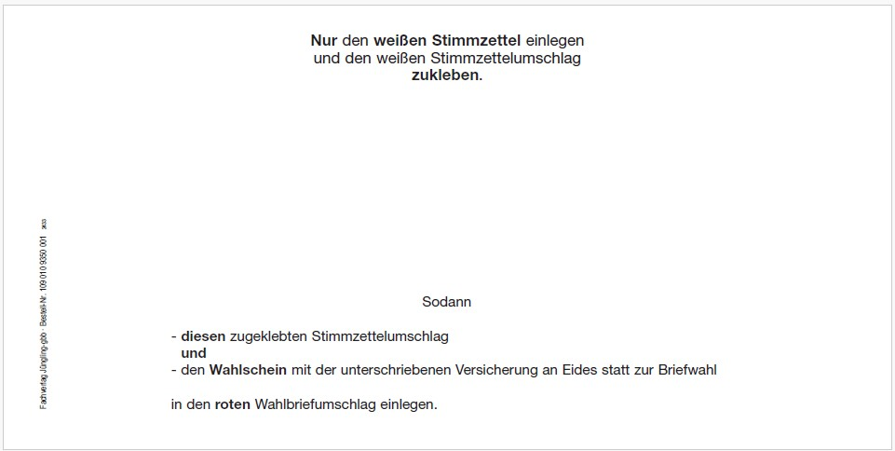
36. Prüfen der Stimmzettelumschläge
Bei Stimmzettelumschlägen und Stimmzetteln, die Anlass zu Bedenken geben, entscheidet der gesamte Briefwahlvorstand.
  Enthält ein Stimmzettelumschlag mehrere Stimmzettel (Stapel d), dann:
    gelten sie als eine gültige Stimme, wenn sie gleich lauten oder
    nur einer der Stimmzettel gekennzeichnet ist,
    ansonsten gelten sie als Stimmzettel mit zwei ungültigen
    Stimmen (Erst- und Zweitstimme ungültig).
  Diese Stimmzettel müssen fest miteinander verbunden werden (mit Heftklammer oder Klebeband) und verbleiben beim Stapel c.

Slide 78
Urnen- und Briefwahlvorstand

Slide 79
37. Stimmzettel mit Anlass zu Bedenken
Bei den Stimmzetteln, die Anlass zu Bedenken geben,
entscheidet der gesamte (Brief-)Wahlvorstand.
  Ein Stimmzettel ist insgesamt, also mit Erst- und Zweitstimme, ungültig, wenn:
    er nicht amtlich hergestellt ist,
    er für einen Wahlkreis aus einem anderen Bundesland gültig ist.

Slide 80
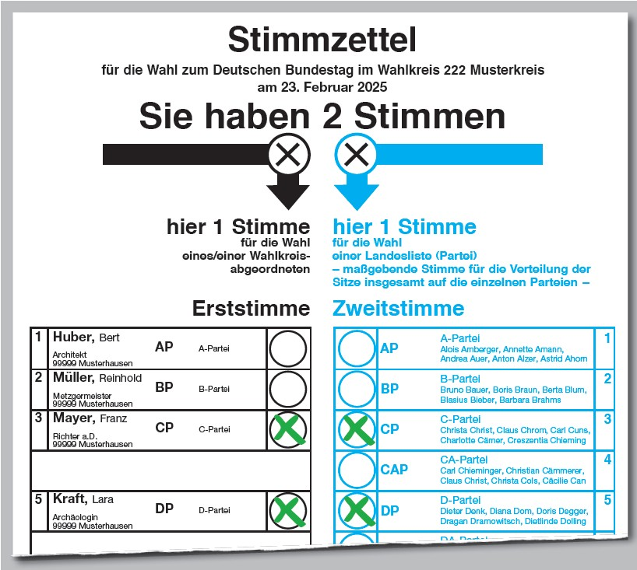
37. Stimmzettelbeispiel 1
er den Willen des Wählers, sowohl bei der Erst-, als auch bei der Zweitstimme, nicht zweifelsfrei erkennen lässt,

Slide 81
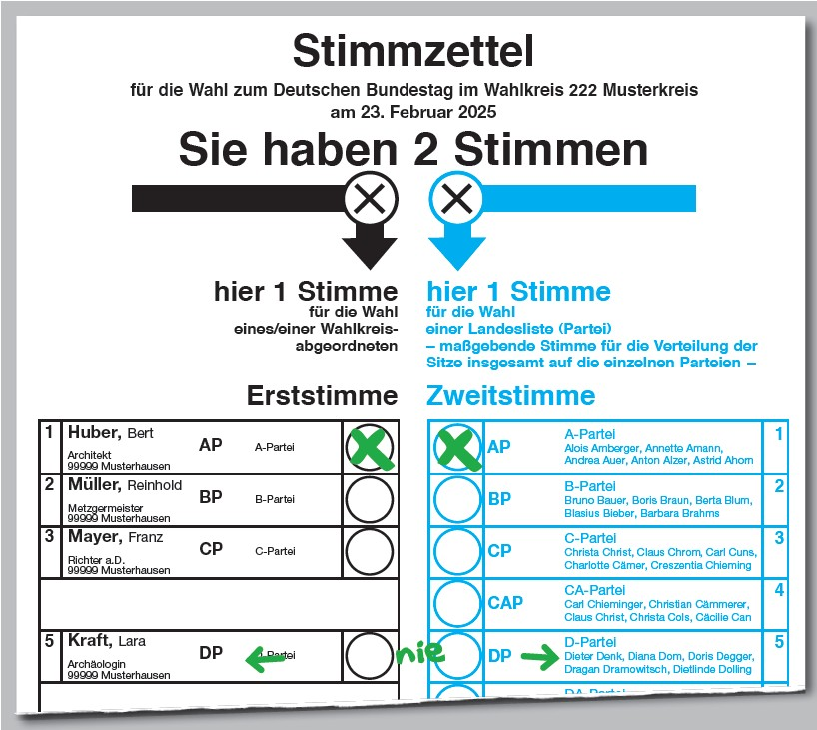
37. Stimmzettelbeispiel 2
er einen Zusatz enthält,
der sich auf beide Stimmen bezieht,

Slide 82
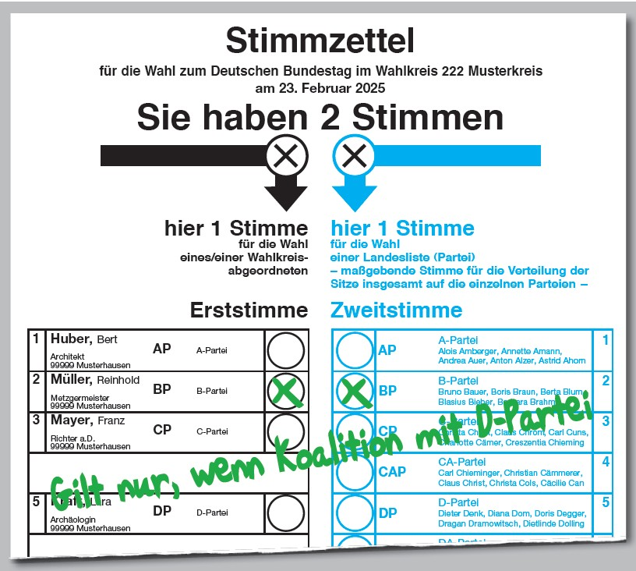
37. Stimmzettelbeispiel 3
er einen Vorbehalt enthält, der sich auf beide Stimmen bezieht,

Slide 83
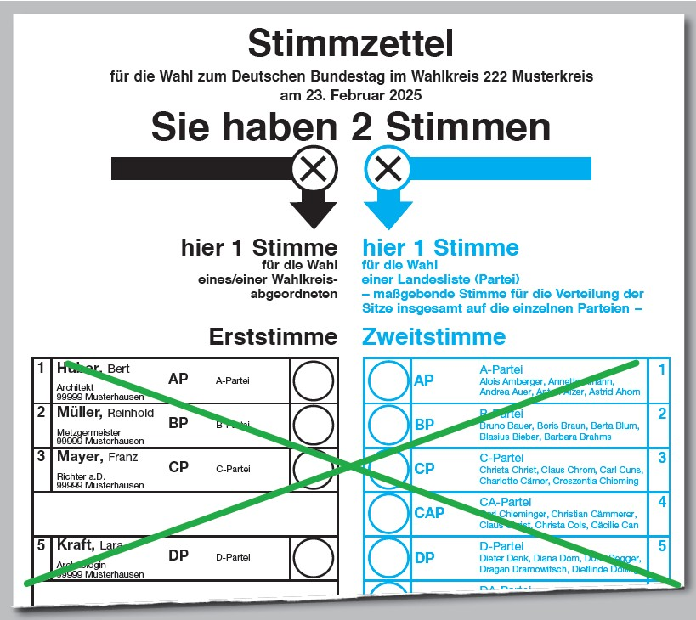
37. Stimmzettelbeispiel 4
er auf der Rückseite beschrieben oder sonst irgendwie gekennzeichnet ist
oder er völlig durchgestrichen ist.

Slide 84
37. Stimmzettel mit Anlass zu Bedenken
Ein Stimmzettel ist dann teilweise gültig und teilweise ungültig, wenn:
    er für einen anderen Wahlkreis innerhalb eines Bundeslandes gilt, denn dann ist die Erststimme ungültig und die Zweitstimme ist gültig.

Slide 85
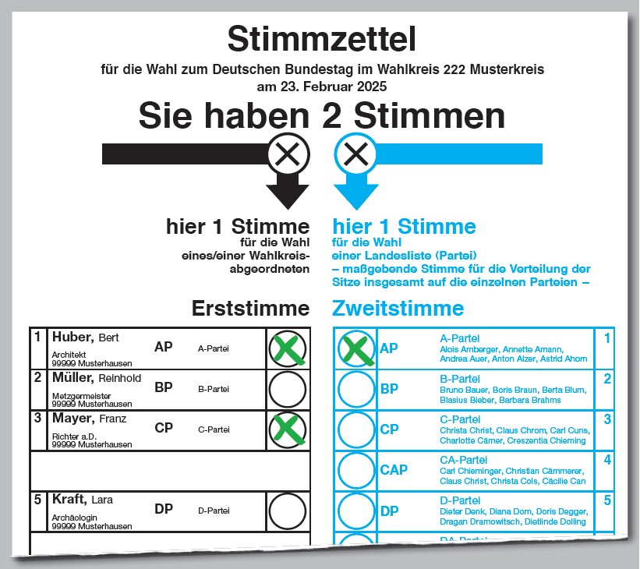
37. Stimmzettelbeispiel 5
sich der Wille des Wählers nur bei einer der beiden abgegebenen Stimmen nicht zweifelsfrei erkennen lässt, dann ist diese Stimme ungültig und die andere ist gültig.

Slide 86
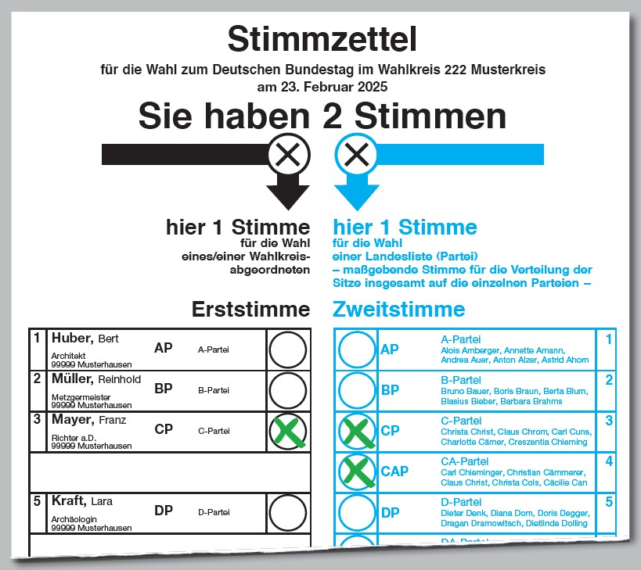
37. Stimmzettelbeispiel 6
sich der Wille des Wählers nur bei einer der beiden abgegebenen Stimmen nicht zweifelsfrei erkennen lässt, dann ist diese Stimme ungültig und die andere ist gültig.

Slide 87
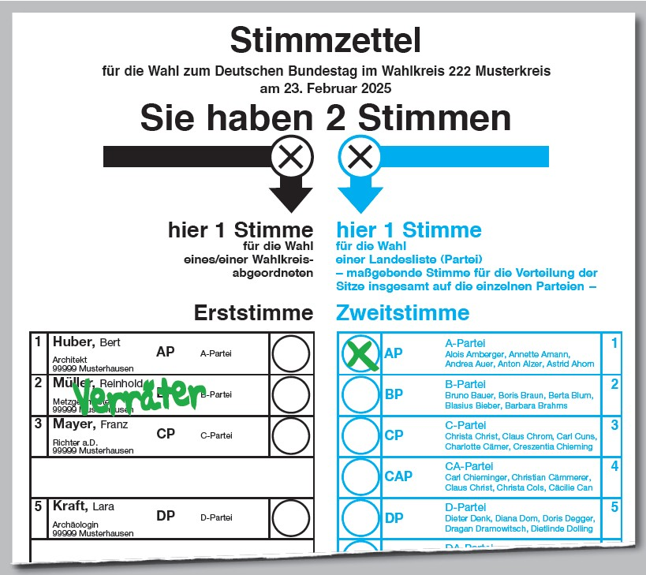
37. Stimmzettelbeispiel 7
er einen Zusatz enthält, der sich eindeutig nur auf eine Stimme bezieht, dann ist diese Stimme ungültig und die andere ist gültig,

Slide 88
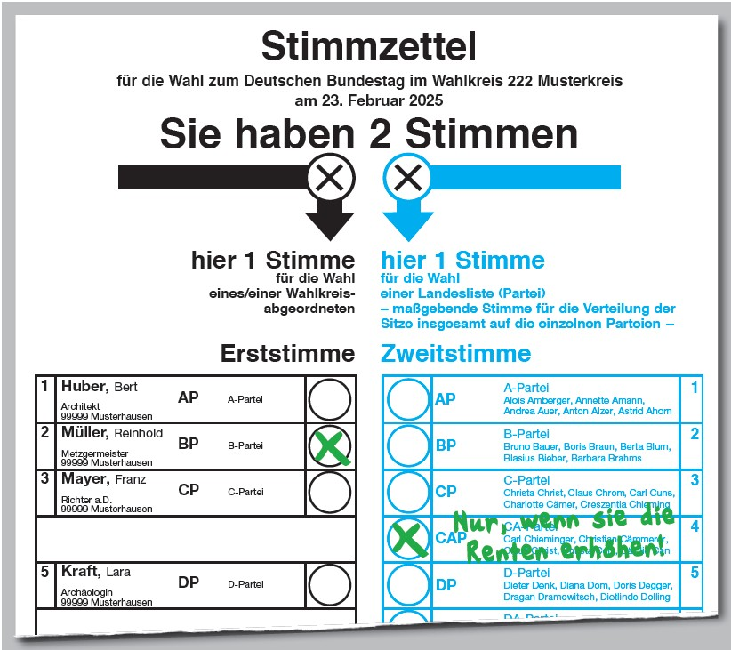
37. Stimmzettelbeispiel 8
er einen Vorbehalt enthält, der sich eindeutig nur auf eine Stimme bezieht, dann ist diese Stimme ungültig und die andere ist gültig,

Slide 89
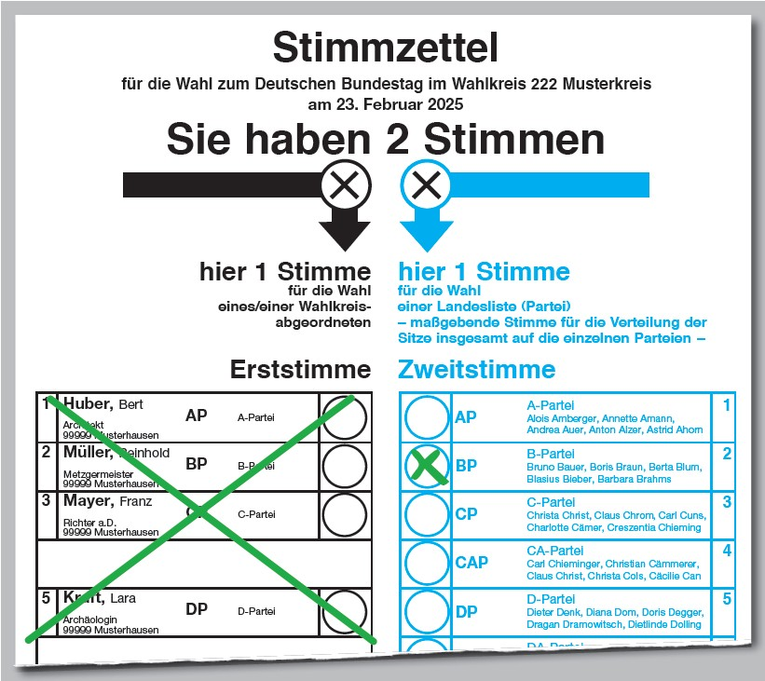
37. Stimmzettelbeispiel 9
nur die Erststimmen völlig durchgestrichen sind und die nicht durchgestrichenen Zweitstimmen eine Kennzeichnung enthalten, die den Wählerwillen zweifelsfrei erkennen lassen (Gleiches gilt auch im umgekehrten Fall).

Slide 90
37. Stimmzettel mit Anlass zu Bedenken
Weitere Verfahrensweise:
  Über jeden Stimmzettel bzw. jede Stimmabgabe muss der (Brief-)Wahlvorstand einzeln Beschluss fassen.
  Der (Brief-)Wahlvorstand entscheidet mit Mehrheitsbeschluss über die Gültigkeit
  oder Ungültigkeit jedes einzelnen Stimmzettels bzw. der einzelnen Stimmen.
  Bei Stimmengleichheit entscheidet die Stimme des (Brief-)Wahlvorstehers.
  Der (Brief-)Wahlvorsteher gibt die Entscheidungen mündlich bekannt und sagt bei gültigen Stimmen an, für welchen Bewerber oder für welche Landesliste die Stimme abgegeben worden ist.
  Er vermerkt auf der Rückseite jedes Stimmzettels, wie entschieden wurde.
  Die Stimmzettel, über die der (Brief-)Wahlvorstand beschlossen hat, sind mit fortlaufenden Nummern zu versehen.
  Der Grund für die Gültigkeit oder Ungültigkeit bzw. das Abstimmungsergebnis sollte zur besseren Nachvollziehbarkeit der Entscheidung vermerkt werden.
  Sonstige Bemerkungen und Hinweise für die Auswertung dürfen nicht angebracht werden, lediglich Beschlussaufkleber auf der Rückseite der Stimmzettel sind gestattet.

Slide 91
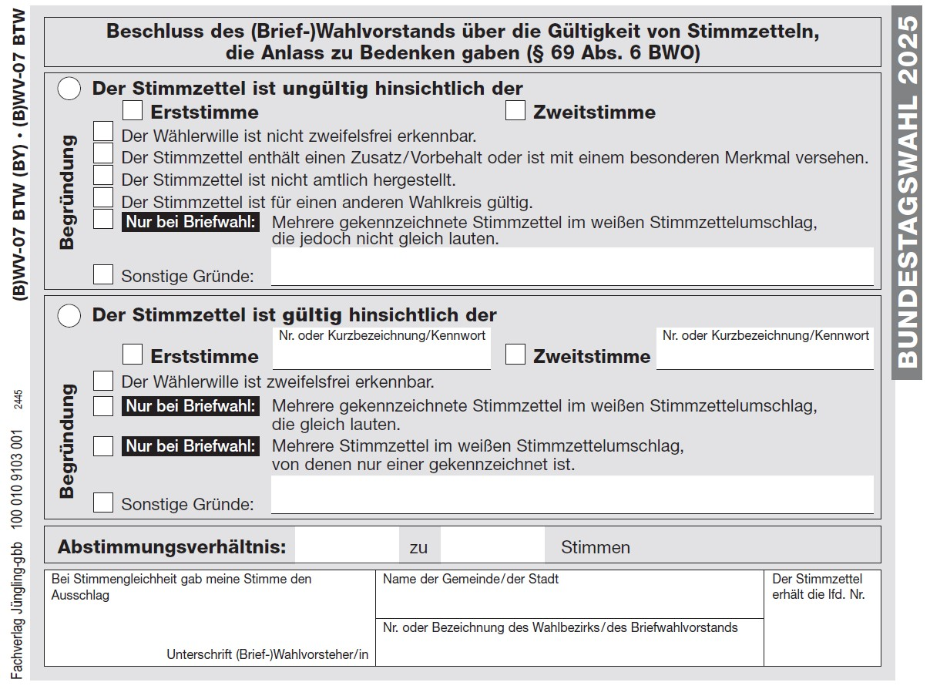
37. Stimmzettel mit Anlass zu Bedenken
  Sonstige Bemerkungen und Hinweise für die Auswertung dürfen nicht angebracht werden, lediglich Beschlussaufkleber auf der Rückseite der Stimmzettel sind gestattet.

Slide 92
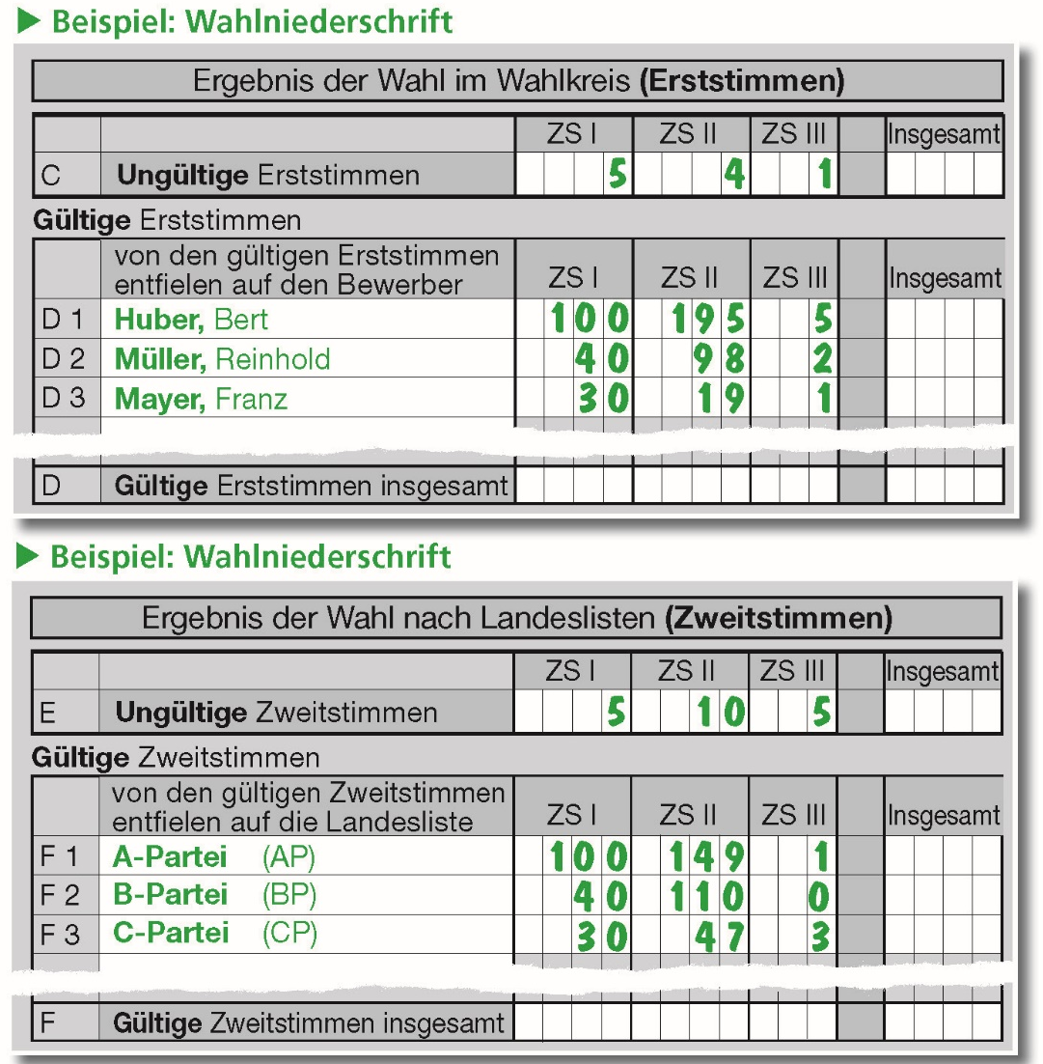
38. Eintragung der Stimmen mit Bedenken
Die gültigen und ungültigen Stimmen der beschlussmäßig behandelten Stimmzettel und Stimmzettelumschläge (Urne: Stapel d; Brief: Stapel d und e) werden vom Schriftführer als Zwischensumme III (ZS III) in Nr. 4 der (Brief-)Wahl-niederschrift bei dem jeweiligen
Kennbuchstaben eintragen.
Es ist dabei besonders
darauf zu achten, ob auf
dem Stimmzettel beide Stimmen
(Erst- und Zweitstimme)
gültig bzw. ungültig sind oder
nur die Erst- oder
nur die Zweitstimme
gültig bzw. ungültig ist.

Slide 93
39. Summenbildung
Abschließend werden vom Schriftführer die Zwischensummen
ZS I, ZS II und ZS III in jeder Zeile gebildet und somit errechnet:
  die jeweils ungültigen Erst- und Zweitstimmen,
  die gültigen Erststimmen,
  jeweils für die einzelnen Bewerber und insgesamt,
  die gültigen Zweitstimmen,
  jeweils für die einzelnen Landeslisten und insgesamt.
Der (Brief-)Wahlvorsteher bestimmt zwei Beisitzer,
die diese Zusammenzählung überprüfen.

Slide 94
39. Summenbildung
  Beantragt ein Mitglied des (Brief-)Wahlvorstands vor der Unterzeichnung der (Brief-)Wahlniederschrift eine erneute Zählung der Stimmen,
  ist diese nach vorstehenden Ausführungen zu wiederholen.
    Hinzu kommt ein Vermerk in der (Brief-)Wahlniederschrift.
Die vom (Brief-)Wahlvorsteher bestimmten Beisitzer sammeln
je für sich und behalten unter ihrer Aufsicht:
    die Stimmzettel, auf denen die Erst- und die Zweitstimme oder nur die Erststimme abgegeben worden waren, getrennt nach den Bewerbern, denen die Erststimmen zugefallen waren (ohne die Stimmzettel, die Anlass zu Bedenken gegeben hatten),
    die Stimmzettel, auf denen nur die Zweitstimme abgegeben worden war, getrennt nach den Wahlvorschlägen
    (ohne die Stimmzettel, die Anlass zu Bedenken gegeben hatten),
    die ungekennzeichneten Stimmzettel (bei Briefwahl: leer abgegebene Stimmzettelumschläge),

Slide 95
39. Summenbildung
    die übrigen Stimmzettel, die Anlass zu Bedenken gaben und
    über die beschlossen wurde (= ursprünglich Stapel d) bei der Urnenwahl.
    Die Stimmzettel, die Anlass zu Bedenken gegeben hatten
    (= ursprünglich Stapel d), sind als Anlagen unter fortlaufenden Nummern der (Brief-)Wahlniederschrift beizufügen.
    Bei der Briefwahl kommen noch dazu die leer abgegebenen Stimmzettelumschläge und die Stimmzettelumschläge,
    die mehrere Stimmzettel enthalten haben sowie die Stimmzettelumschläge, die Anlass zu Bedenken gaben und über die beschlossenen wurde (= ursprüngliche Stapel d und e).

Slide 96
40. Bekanntgabe der Wahlergebnisse
Nach der Feststellung des Wahlergebnisses durch den (Brief-)Wahlvorstand gibt der (Brief-)Wahlvorsteher dieses Ergebnis mündlich bekannt.
Die Bekanntgabe muss in jedem Fall erfolgen, selbst wenn sich außer dem (Brief-) Wahlvorstand keine anderen Personen im Wahlraum befinden.
Zu beachten ist, dass das Ergebnis vor Unterzeichnung der (Brief-)Wahlniederschrift durch den (Brief-)Wahlvorstand nur der Gemeinde oder dem Kreiswahlleiter mitgeteilt werden darf und keinen anderen Stellen (Presse usw.).
Sollten jedoch Pressevertreter bei der Ergebnisbekanntgabe durch den (Brief-) Wahlvorsteher anwesend sein, so ist das wahlrechtlich nicht schädlich.

Slide 97
41. Schnellmeldung und Abschluss
  Durchgabe der Schnellmeldung an die Gemeinde:
  Ist das Wahlergebnis im Wahlbezirk festgestellt, überträgt der Schriftführer sofort die Zahlen aus der (Brief-)Wahlniederschrift (Abschnitt 4, Kennbuchstaben A 1 + A 2 bis F 1, F 2, F 3, F 4, usw.) in die Schnellmeldung.
  Der (Brief-)Wahlvorsteher meldet damit das Ergebnis auf dem vereinbarten Weg (E-Mail, Telefon, Fax) an die Gemeinde.
  Es ist unbedingt darauf zu achten, dass bei der Durchgabe die Reihenfolge
  der Angaben in dem Vordruck der Schnellmeldung eingehalten wird!
Abschließen der (Brief-)Wahlniederschrift:
  Die (Brief-)Wahlniederschrift ist mit der Unterschrift von allen
  (Brief-)Wahlvorstandsmitgliedern abzuschließen.
  Mit ihrer Unterschrift genehmigen die Mitglieder des (Brief-)Wahlvorstands
  die (Brief-)Wahlniederschrift.
  Verweigert ein Mitglied des (Brief-)Wahlvorstands die Unterschrift,
  so ist der Grund hierfür in der (Brief-)Wahlniederschrift zu vermerken.

Slide 98
41. Schnellmeldung und Abschluss
  Der Niederschrift sind bei der Urnenwahl als Anlagen beizufügen:
  die Stimmzettel, über deren Gültigkeit der Wahlvorstand besonders beschlossen hat,
  die Wahlscheine, über die der Wahlvorstand besonders beschlossen hat,
  etwaige Niederschriften über besondere Vorkommnisse.
  Die Wahlniederschrift mit den o.g. Anlagen ist mit dem Versandvordruck zu bündeln bzw. in die entsprechende Versandtasche zu legen.
  Der genaue Inhalt ist zu vermerken und vom Wahlvorsteher durch Unterschrift zu bestätigen.

Slide 99
41. Schnellmeldung und Abschluss
  Der Niederschrift sind bei der Briefwahl als Anlagen beizufügen:
  die Stimmzettel und Stimmzettelumschläge, über deren Gültigkeit der Briefwahlvorstand besonders beschlossen hat,
  die Wahlbriefe, die der Briefwahlvorstand zurückgewiesen hat,
  die Wahlscheine, über die der Briefwahlvorstand besonders beschlossen hat, ohne dass die Wahlbriefe zurückgewiesen wurden,
  etwaige Niederschriften über besondere Vorkommnisse.
  Die Briefwahlniederschrift mit den o.g. Anlagen ist mit dem Versandvordruck zu bündeln bzw. in die entsprechende Versandtasche zu legen.
  Der genaue Inhalt ist zu vermerken und vom Briefwahlvorsteher durch Unterschrift zu bestätigen.

Slide 100
42. Ablieferung der Wahlunterlagen
Hat der (Brief-)Wahlvorstand seine Aufgaben erledigt, verpackt und übergibt der (Brief-)Wahlvorsteher die Wahlunterlagen entsprechend der (Brief-)Wahlniederschrift.
Es werden alle Stimmzettel und Wahlscheine, die nicht der (Brief-)Wahlnieder-schrift als Anlagen beizufügen sind, wie folgt geordnet, gebündelt und in Papier verpackt:
    Ein Paket mit den Stimmzetteln, die nach den für die Wahlkreisbewerber abgegebenen Stimmen geordnet und gebündelt sind,
    ein Paket mit den Stimmzetteln, auf denen nur die Zweitstimme abgegeben worden ist,
    ein Paket mit den ungekennzeichneten Stimmzetteln,
    ein Paket mit den eingenommenen Wahlscheinen,
    ein Paket mit den unbenutzten Stimmzetteln (Urnenwahl),
    ein Paket mit den leer abgegebenen Stimmzettelumschlägen (Briefwahl).

Slide 101
42. Ablieferung der Wahlunterlagen
  Alle Pakete, bis auf das Paket mit den unbenutzten Stimmzetteln, werden versiegelt und mit dem Namen der Gemeinde, der Nummer des Wahlbezirks und der Inhaltsangabe versehen.
  Vor der Entgegennahme der (Brief-)Wahlniederschrift durch die Gemeinde darf sich der (Brief-)Wahlvorstand nicht auflösen!
  Die Übernahme ist von einem Beauftragten der Gemeinde in der (Brief-)Wahl-niederschrift zu bestätigen.

Slide 102
Fragen und Antworten

Slide 103

Vielen Dank für Ihre Aufmerksamkeit!
Eine erfolgreiche Durchführung der Bundestagswahl 2025
wünschen Ihnen
Ihre Gemeindeverwaltung
& das Team

